Slide 1
第3章 连续系统建模与仿真方法
3.1 连续系统模型的概述
3.2 微分方程建模方法
3.4 频域建模方法
3.5 连续系统数值仿真方法

Slide 2
3.1 连续系统模型的概述
连续系统指的是系统的状态变量随时间连续变化的系统，它的主要特征可以通过常微分方程或者偏微分方程等来描述。
常微分方程描述的系统通常称为集中参数系统，它的数学模型常常是一组常微分方程，这类系统一般包括各种电路、动力学以及种群生态系统。
偏微分方程描述的系统通常称为分布参数系统，它的数学模型常常是一组偏微分方程，这类系统包括工程领域内的对流扩散系统、物理领域内的流体系统等。

Slide 3
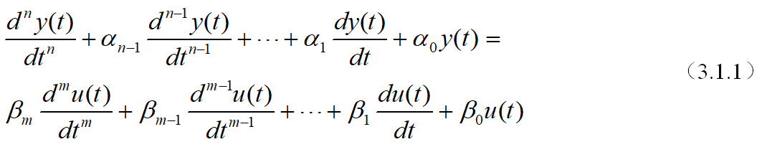
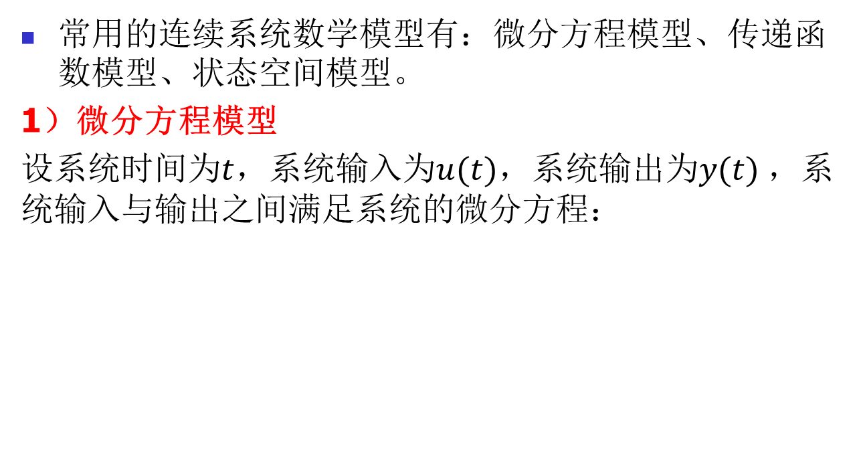
常用的连续系统数学模型有：微分方程模型、传递函数模型、状态空间模型。
1）微分方程模型
设系统时间为$t$，系统输入为$u(t)$，系统输出为$y(t)$，系统输入与输出之间满足系统的微分方程：

Slide 4
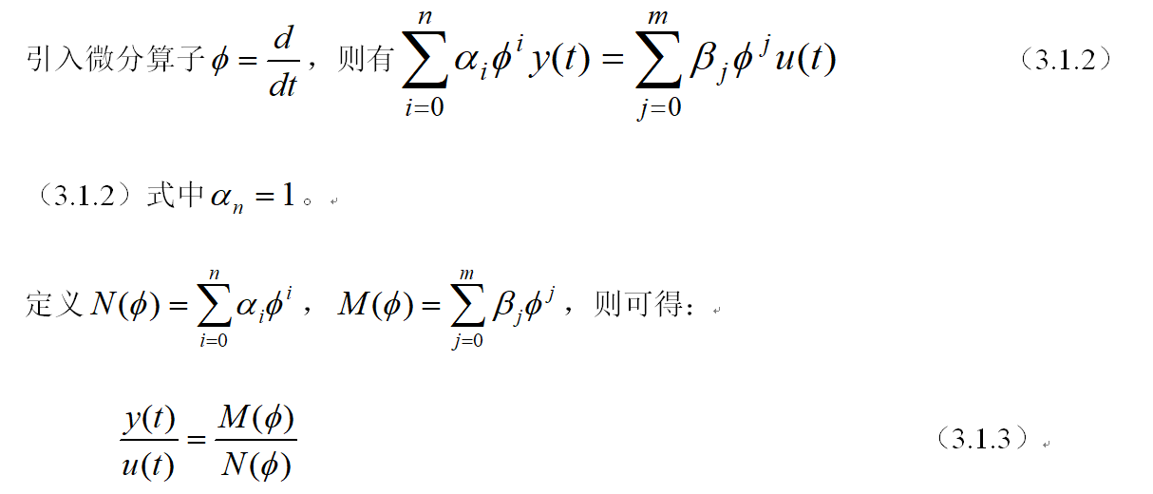
当系统输入为多变量且满足多个微分方程，则所构成的微分方程组为描述系统模型的数学表达式。

Slide 5
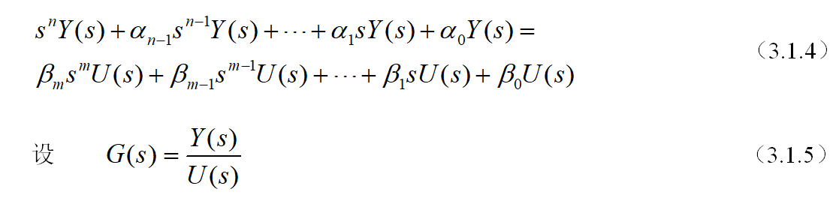
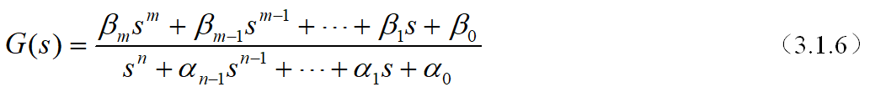
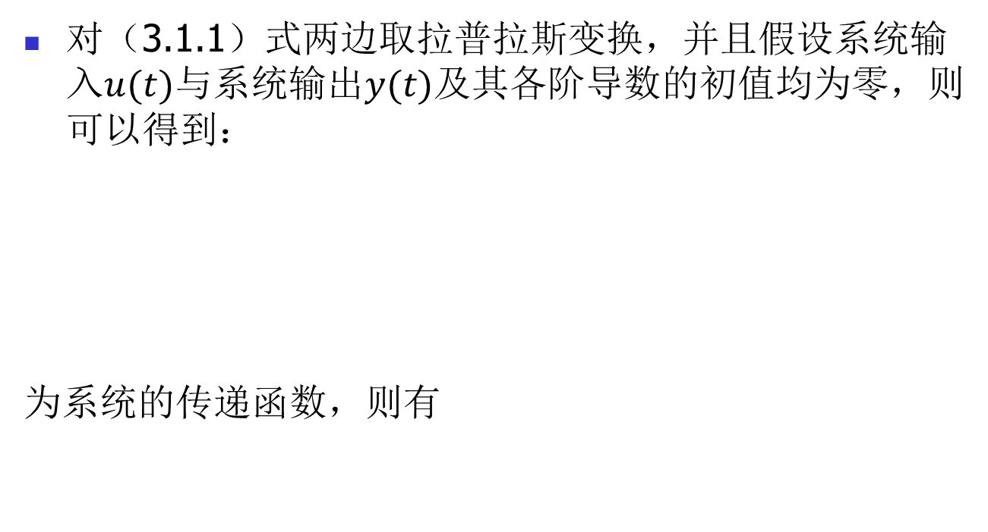
(2) 传递函数模型
对（3.1.1）式两边取拉普拉斯变换，并且假设系统输入$u(t)$与系统输出$y(t)$及其各阶导数的初值均为零，则可以得到：
为系统的传递函数，则有

Slide 6
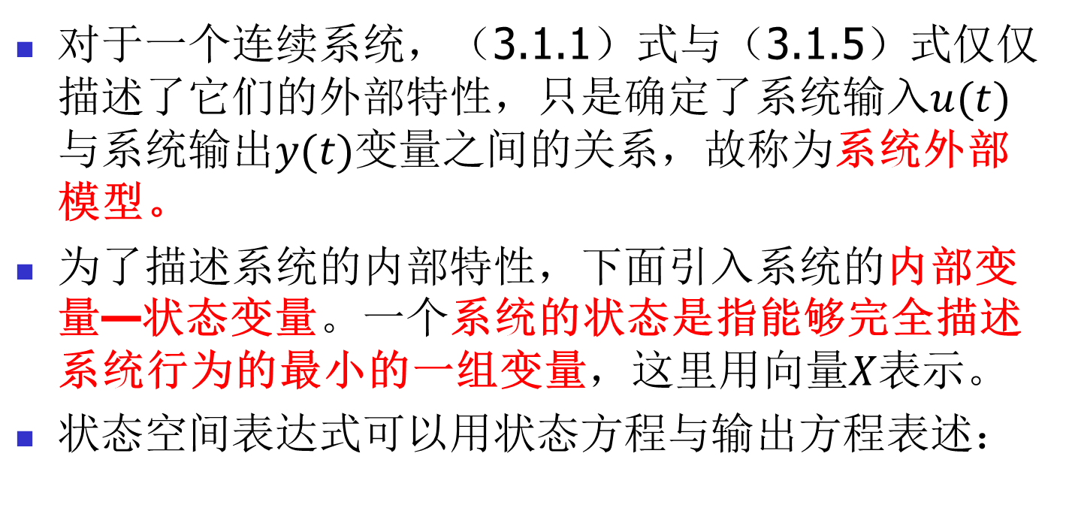
(3)状态空间模型
对于一个连续系统，（3.1.1）式与（3.1.5）式仅仅描述了它们的外部特性，只是确定了系统输入$u(t)$与系统输出$y(t)$变量之间的关系，故称为系统外部模型。
为了描述系统的内部特性，下面引入系统的内部变量—状态变量。一个系统的状态是指能够完全描述系统行为的最小的一组变量，这里用向量$X$表示。
状态空间表达式可以用状态方程与输出方程表述：

Slide 7
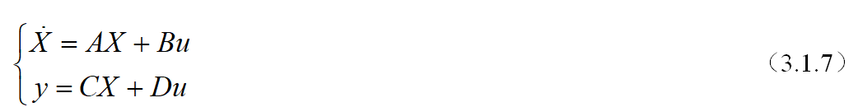
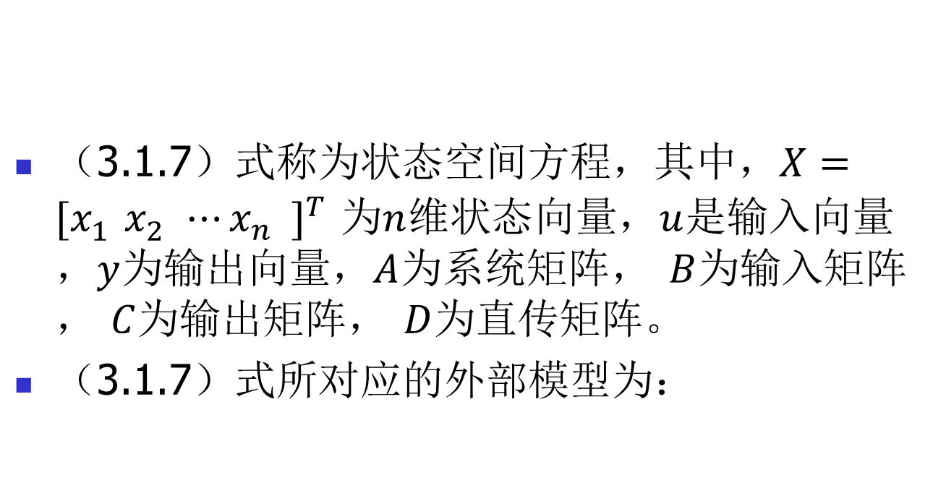
（3.1.7）式称为状态空间方程，其中，$X={[x_{1}^{}x_{2}^{}{⋯x}_{n}^{}]}^{T}$ 为$n$维状态向量，$u$是输入向量，$y$为输出向量，$A$为系统矩阵， $B$为输入矩阵， $C$为输出矩阵， $D$为直传矩阵。
（3.1.7）式所对应的外部模型为：

Slide 8
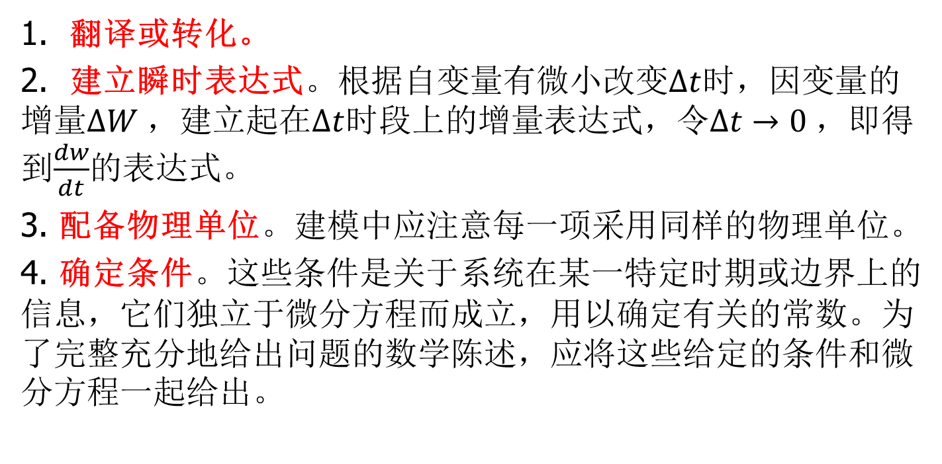
微分方程建模步骤
1. 翻译或转化。
2. 建立瞬时表达式。根据自变量有微小改变$∆t$时，因变量的增量$∆W$，建立起在$∆t$时段上的增量表达式，令$∆t→0$，即得到$\frac{dw}{dt}$的表达式。
3. 配备物理单位。建模中应注意每一项采用同样的物理单位。
4. 确定条件。这些条件是关于系统在某一特定时期或边界上的信息，它们独立于微分方程而成立，用以确定有关的常数。为了完整充分地给出问题的数学陈述，应将这些给定的条件和微分方程一起给出。

Slide 9
微分方程建模方法
1. 按变化规律直接列方程，即利用人们熟悉的力学、数学、物理、化学等学科中的规律，如牛顿第二定律，放射性物质的放射规律等。对某些实际问题直接列出微分方程。
2. 模拟近似法。在生物、经济等学科中，许多现象所满足的规律并不很清楚，而且现象也相当复杂，因而需要根据实际资料或大量的实验数据，提出各种假设。在一定的假设下，给出实际现象所满足的规律，然后利用适当的数学方法得出微分方程。

Slide 10
例1 传染病模型
问题
描述传染病的传播过程
分析受感染人数的变化规律
预报传染病高潮到来的时刻
预防传染病蔓延的手段
按照传播过程的一般规律，用机理分析方法建立模型

Slide 11
模型1
已感染人数 (病人) i(t)
每个病人每天有效接触(足以使人致病)人的比率为λ
假设
建模
?
若有效接触的是病人，则不能使病人数增加
必须区分已感染者(病人)和未感染者(健康人)

Slide 12
模型2
区分已感染者(病人)和未感染者(健康人)
假设
1）总人数N不变，病人和健康 人的 比例分别为
SI 模型
2）每个病人每天有效接触人的比率数为λ, 且使接触的健康人致病
λ ~ 日
接触率
建模

Slide 13
模型2
Logistic 模型
i
1
1/2
i₀
0
t_{m}
t
t=t_{m}, di/dt 最大
?
t_{m}~传染病高潮到来时刻
λ (日接触率)↓ → t_{m}↑
病人可以治愈！

Slide 14
模型3
传染病无免疫性——病人治愈成为健康人，健康人可再次被感染
SIS 模型
增加假设
3）病人每天治愈的比例为μ
μ ~日治愈率
建模
λ ~ 日接触率
1/μ ~感染期
σ ~ 一个感染期内每个病人的有效接触人数，称为接触数。

Slide 15
模型3
di/dt
i
i
σ >1
i₀
σ >1
σ ≤1
i₀
1-1/σ
di/dt < 0
0
1-1/σ
i₀
1
i
0
t
0
t
接触数σ =1 ~ 阈值
感染期内有效接触感染的健康者人数不超过病人数
模型2(SI模型)如何看作模型3(SIS模型)的特例

Slide 16
模型4
传染病有免疫性——病人治愈后即移出感染系统，称移出者
SIR模型
假设
1）总人数N不变，病人、健康人和移出者的比例分别为
2）病人的日接触率λ , 日治愈率μ,
接触数 σ = λ / μ
建模
需建立 的两个方程

Slide 17
模型4
SIR模型
无法求出
的解析解
在相平面 上
研究解的性质

Slide 18
模型4
SIR模型
消去dt
相轨线
相轨线 的定义域
i
1
在D内作相轨线 的图形，进行分析
D
s
0
1

Slide 19
模型4
相轨线 及其分析
SIR模型
i
1
D
P₄
P₂
s(t)单调减→相轨线的方向
i_{m}
P₁
P₃
0
S₀
s₀
s
1
P₁: s₀>1/ϭ → i(t)先升后降至0
传染病蔓延
1/ϭ~阈值
P₂: s₀<1/ϭ → i(t)单调降至0
传染病不蔓延

Slide 20
模型4
预防传染病蔓延的手段
SIR模型
传染病不蔓延的条件——s₀<1/σ
提高阈值 1/σ
降低 σ(=λ/μ)
λ ↓, μ ↑
λ (日接触率)↓ ⇒ 卫生水平↑
μ(日治愈率)↑ ⇒ 医疗水平↑
降低 s₀
提高 r₀
群体免疫
σ 的估计

Slide 21
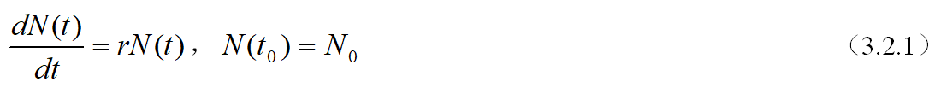
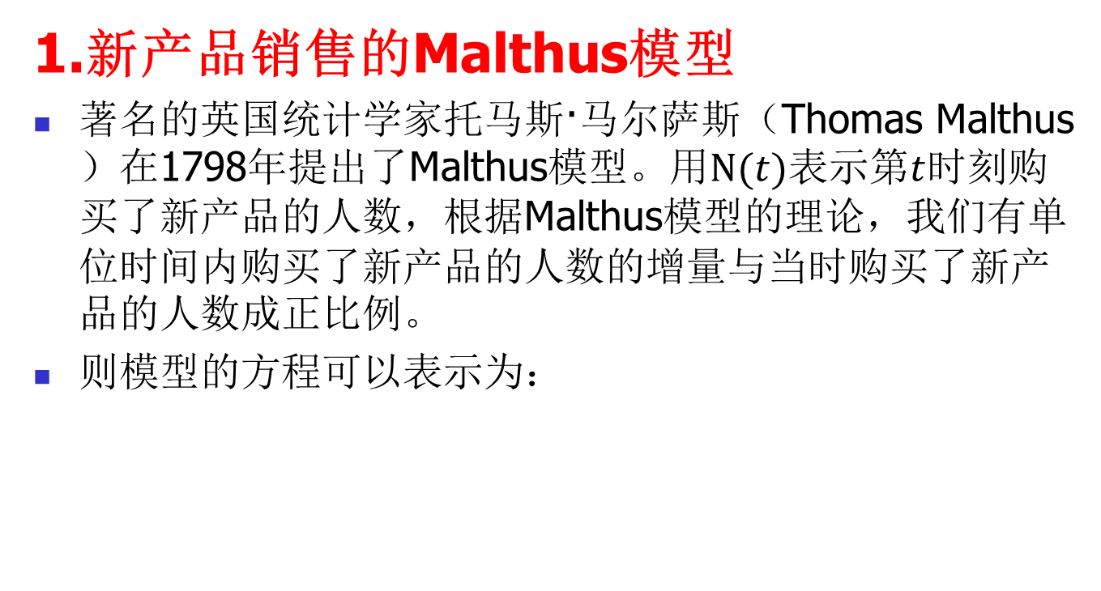
新产品销售模型
1.新产品销售的Malthus模型
著名的英国统计学家托马斯·马尔萨斯（Thomas Malthus）在1798年提出了Malthus模型。用$N(t)$表示第$t$时刻购买了新产品的人数，根据Malthus模型的理论，我们有单位时间内购买了新产品的人数的增量与当时购买了新产品的人数成正比例。
则模型的方程可以表示为：

Slide 22
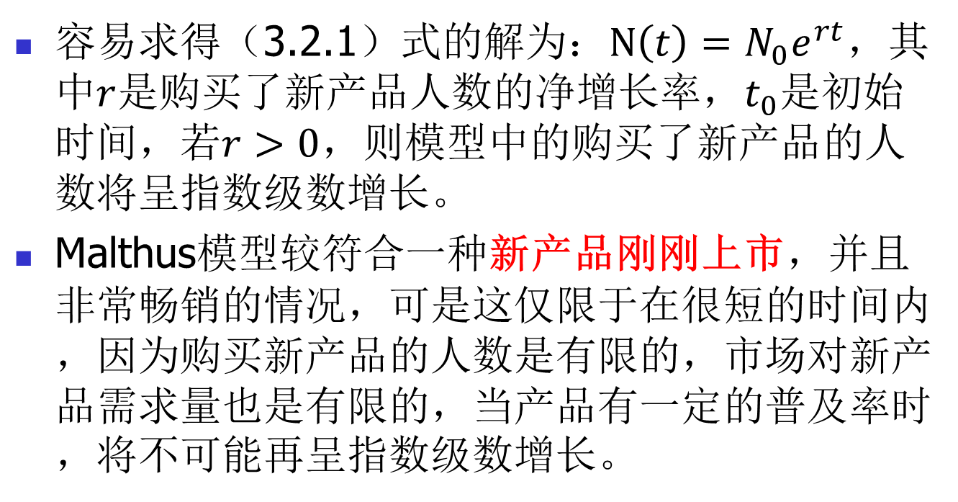
容易求得（3.2.1）式的解为：$N\left(t\right)=N_{0}e^{rt}$，其中$r$是购买了新产品人数的净增长率，$t_{0}$是初始时间，若$r>0$，则模型中的购买了新产品的人数将呈指数级数增长。
Malthus模型较符合一种新产品刚刚上市，并且非常畅销的情况，可是这仅限于在很短的时间内，因为购买新产品的人数是有限的，市场对新产品需求量也是有限的，当产品有一定的普及率时，将不可能再呈指数级数增长。

Slide 23
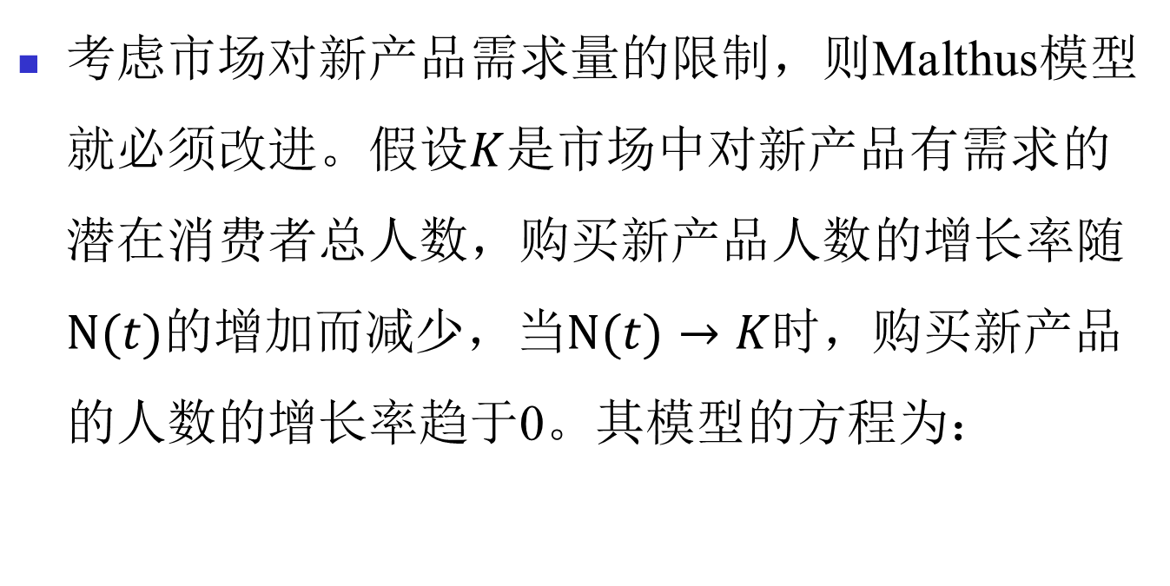
2.新产品销售的Logistic模型
考虑市场对新产品需求量的限制，则Malthus模型就必须改进。假设$K$是市场中对新产品有需求的潜在消费者总人数，购买新产品人数的增长率随$N(t)$的增加而减少，当$N(t)→K$时，购买新产品的人数的增长率趋于0。其模型的方程为：

Slide 24
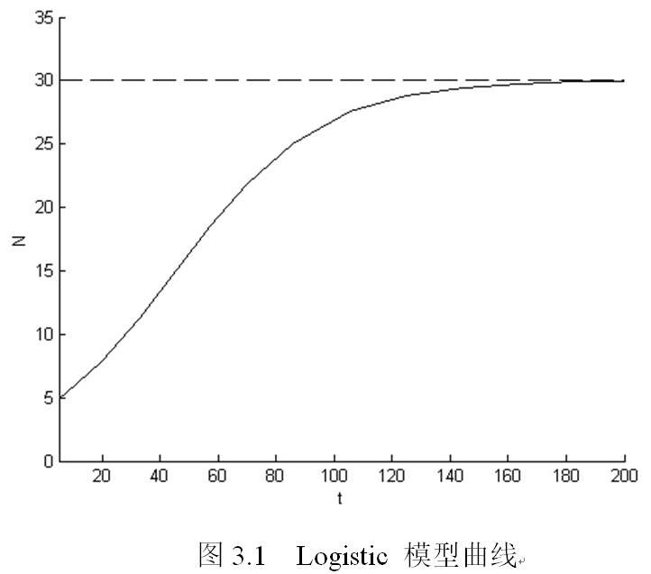
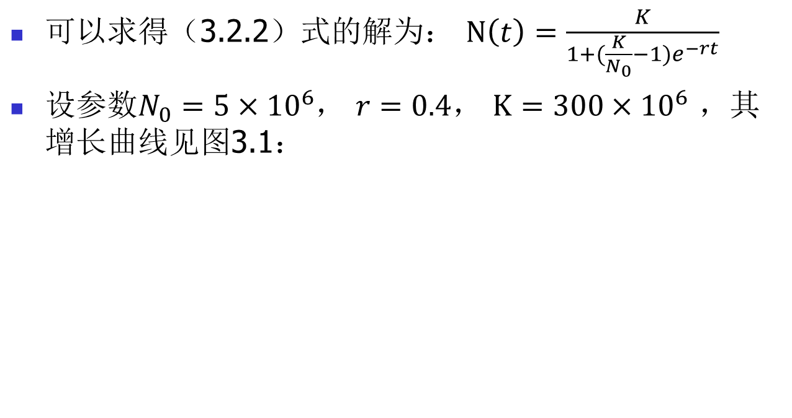
可以求得（3.2.2）式的解为： $N\left(t\right)=\frac{K}{1+(\frac{K}{N_{0}}−1)e^{−rt}}$
设参数$N_{0}=5×{10}^{6}$， $r=0.4$， $K=300×{10}^{6}$ ，其增长曲线见图3.1：

Slide 25
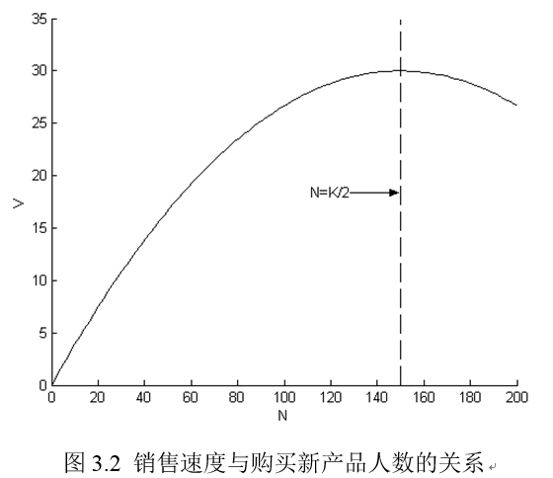
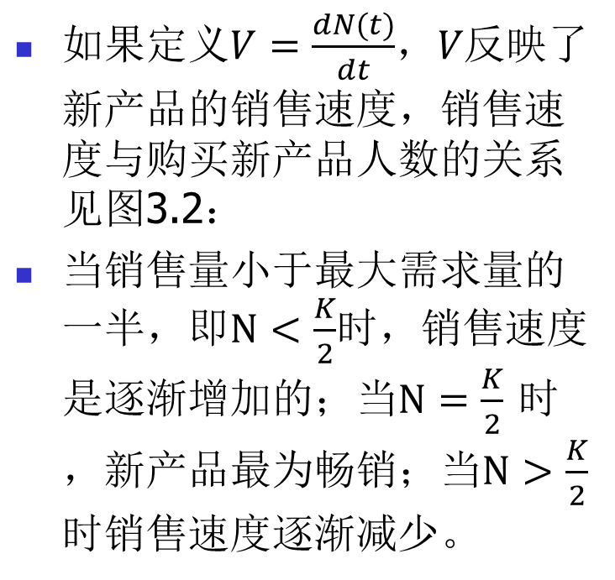
如果定义$V=\frac{dN(t)}{dt}$，𝑉反映了新产品的销售速度，销售速度与购买新产品人数的关系见图3.2：
当销售量小于最大需求量的一半，即$N<\frac{K}{2}$时，销售速度是逐渐增加的；当$N=\frac{K}{2}$ 时，新产品最为畅销；当$N>\frac{K}{2}$ 时销售速度逐渐减少。
产品的生命周期，简记为PLC(Product Life Cycle)

Slide 26
3. 新产品销售的Bass模型
Logistic模型有时与实际不符；
Bass模型认为新产品进入市场后的扩散过程类似于传染病的扩散过程，他以传染病模式为基础导出了一个微分方程模型，用以估计多种耐用消费品的销售量。
Bass认为一个新产品进入市场，其有关信息的传播一般有两个途径：一是一部分人购买后经过使用而对产品有所评价并传播开来，在早期购买者周围的人们就得到了新产品的信息；二是经营者或者是厂家通过大量的宣传工具如报纸、网络、电视媒体等广告宣传。
Notes:
类似于传染病的模型三。SIS模型。

Slide 27
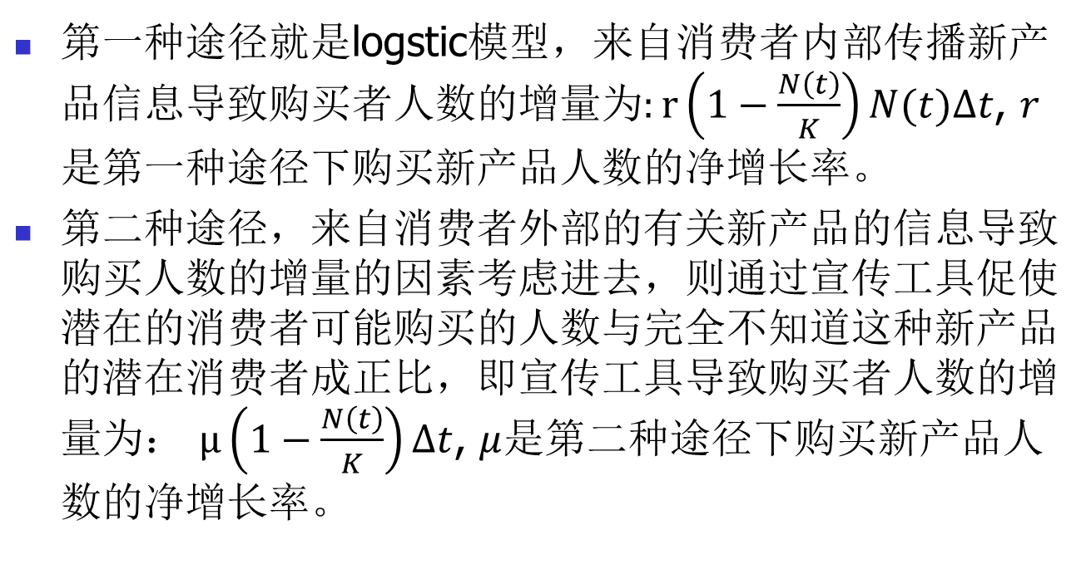
第一种途径就是logstic模型，来自消费者内部传播新产品信息导致购买者人数的增量为$:r\left(1−\frac{N\left(t\right)}{K}\right)N(t)∆t$, $r$是第一种途径下购买新产品人数的净增长率。
第二种途径，来自消费者外部的有关新产品的信息导致购买人数的增量的因素考虑进去，则通过宣传工具促使潜在的消费者可能购买的人数与完全不知道这种新产品的潜在消费者成正比，即宣传工具导致购买者人数的增量为： $μ\left(1−\frac{N\left(t\right)}{K}\right)∆t$, $μ$是第二种途径下购买新产品人数的净增长率。

Slide 28
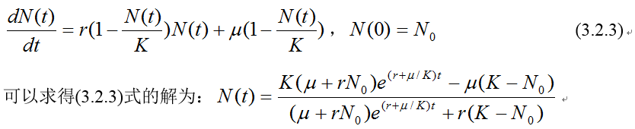
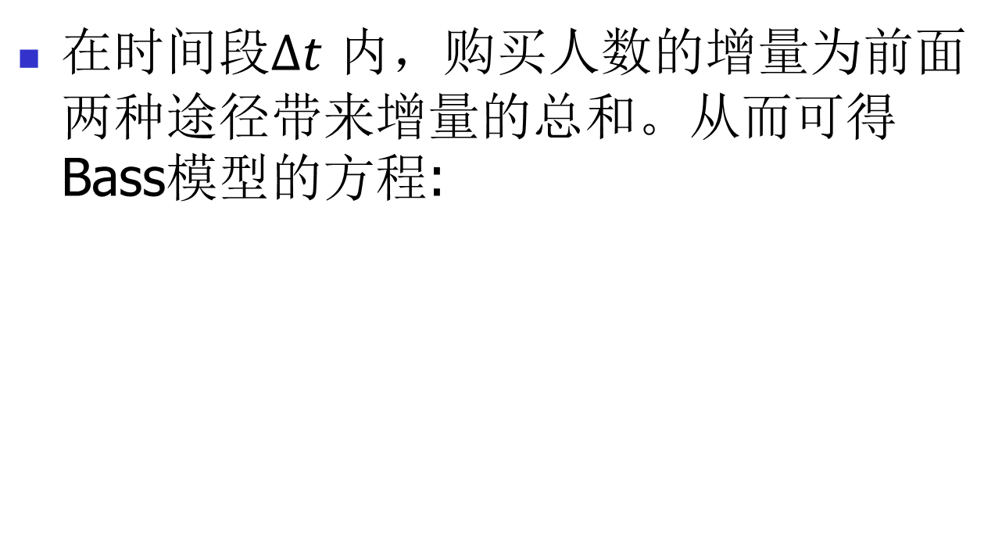
在时间段$∆t$ 内，购买人数的增量为前面两种途径带来增量的总和。从而可得Bass模型的方程:

Slide 29
Bass模型给出了同一消费者总体中产品信息的两种不同的传播渠道。人们接收Bass提出的信息传播的两种途径。
但是Bass模型的销售增长曲线与生命周期曲线和Logistic 模型的相似，模型中看不到他分析的两类不同消费者在市场中表现出的不同消费行为，然而恰恰是消费者的行为决定了新产品的推广模式。
对于新型耐用消费品，可以观察到，有时生命曲线在销售开始阶段有一个销售高峰，经过一段时间的持平或者下降，产品的销售再次进入销售上升阶段达到销售高峰，从而出现双峰的PLC曲线。

Slide 30
4. 新产品销售的Steffens-Murthy模型
P. R. Steffens和D. N. P. Murthy针对Bass模型存在的缺点，以革新者和模仿者在市场中表现出的不同消费行为为依据建立了新的产品销售模型。
Steffens-Murthy模型的PLC曲线不仅能出现只有一次销售高峰，同时也适用于双峰的情形。

Slide 31
模型的假设：
第一、有关新产品信息可以分为两类：搜寻型信息和体验型信息，搜寻型信息是指人们从广告、媒体、光顾商店业以及从新产品的说明书了解和获得的信息，体验型信息是指消费者购买产品使用产品得到的对产品的认识信息。
第二、消费者总体按照他们在决定采用新产品之前所需的信息分成两部分，第一部分是消费者有了产品的搜寻型信息就决定购买，称为革新者；第二部分是消费者得到了产品的体验型信息后才决定购买，称为模仿者。

Slide 32
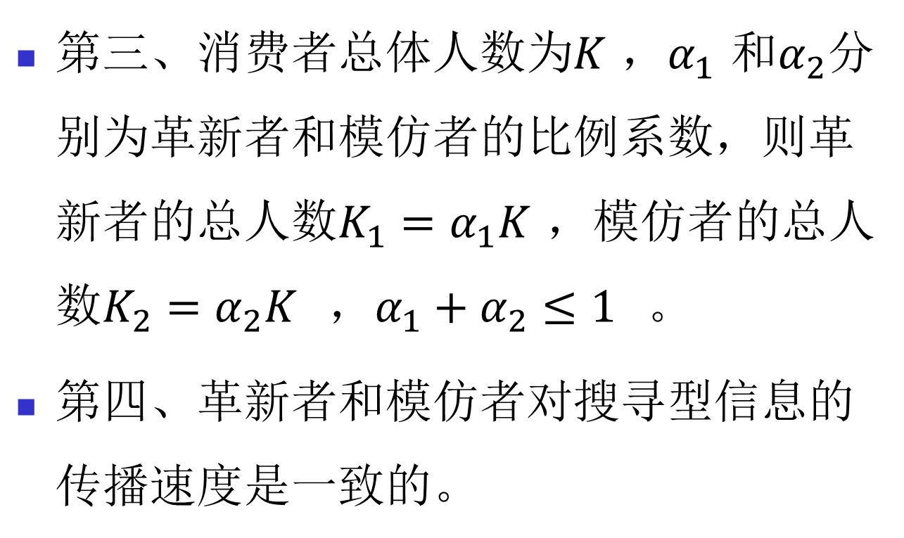
第三、消费者总体人数为$K$ ，$α_{1}$ 和$α_{2}$分别为革新者和模仿者的比例系数，则革新者的总人数${K_{1}=α}_{1}K$ ，模仿者的总人数${K_{2}=α}_{2}K$ ，$α_{1}+α_{2}≤1$ 。
第四、革新者和模仿者对搜寻型信息的传播速度是一致的。

Slide 33
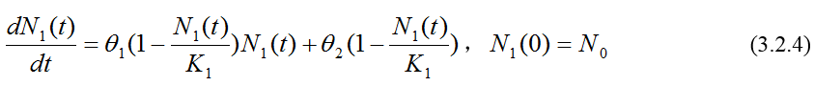
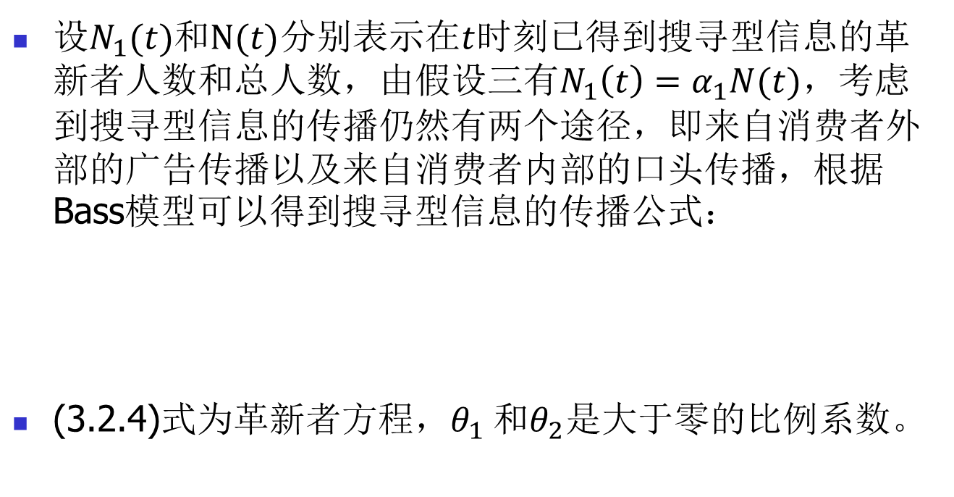
搜寻型信息传播的模型
设$N_{1}(t)$和$N(t)$分别表示在$t$时刻已得到搜寻型信息的革新者人数和总人数，由假设三有$N_{1}\left(t\right)=α_{1}N(t)$，考虑到搜寻型信息的传播仍然有两个途径，即来自消费者外部的广告传播以及来自消费者内部的口头传播，根据Bass模型可以得到搜寻型信息的传播公式：
(3.2.4)式为革新者方程，$θ_{1}$和$θ_{2}$是大于零的比例系数。

Slide 34
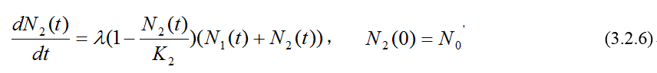
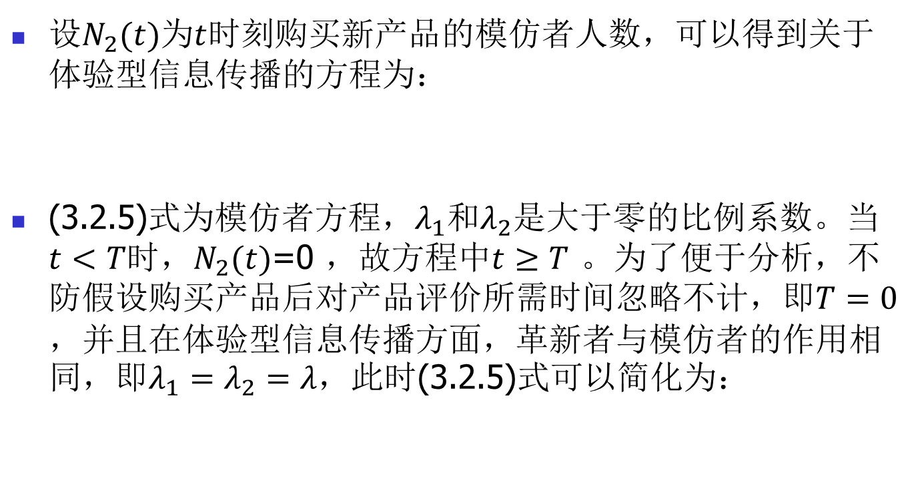
体验型信息传播模型
设$N_{2}(t)$为$t$时刻购买新产品的模仿者人数，可以得到关于体验型信息传播的方程为：
(3.2.5)式为模仿者方程，$λ_{1}$和$λ_{2}$是大于零的比例系数。当 $t<T$时，$N_{2}(t)$=0 ，故方程中$t≥T$ 。为了便于分析，不防假设购买产品后对产品评价所需时间忽略不计，即$T=0$ ，并且在体验型信息传播方面，革新者与模仿者的作用相同，即$λ_{1}=λ_{2}=λ$，此时(3.2.5)式可以简化为：

Slide 35
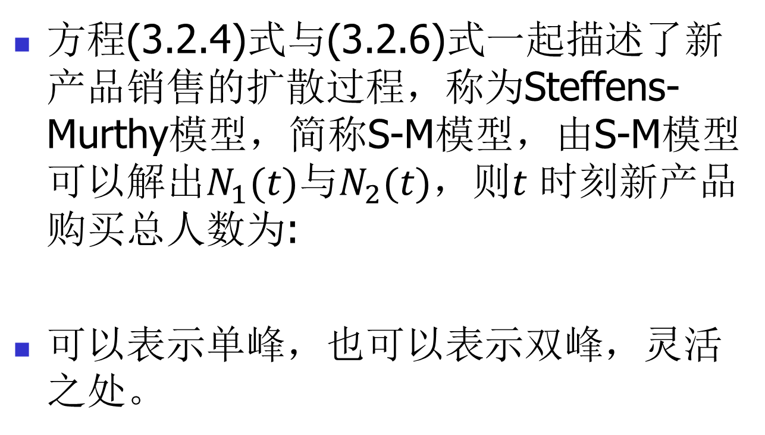
方程(3.2.4)式与(3.2.6)式一起描述了新产品销售的扩散过程，称为Steffens-Murthy模型，简称S-M模型，由S-M模型可以解出$N_{1}(t)$与$N_{2}(t)$，则$t$ 时刻新产品购买总人数为:
可以表示单峰，也可以表示双峰，灵活之处。

Slide 36
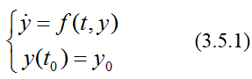
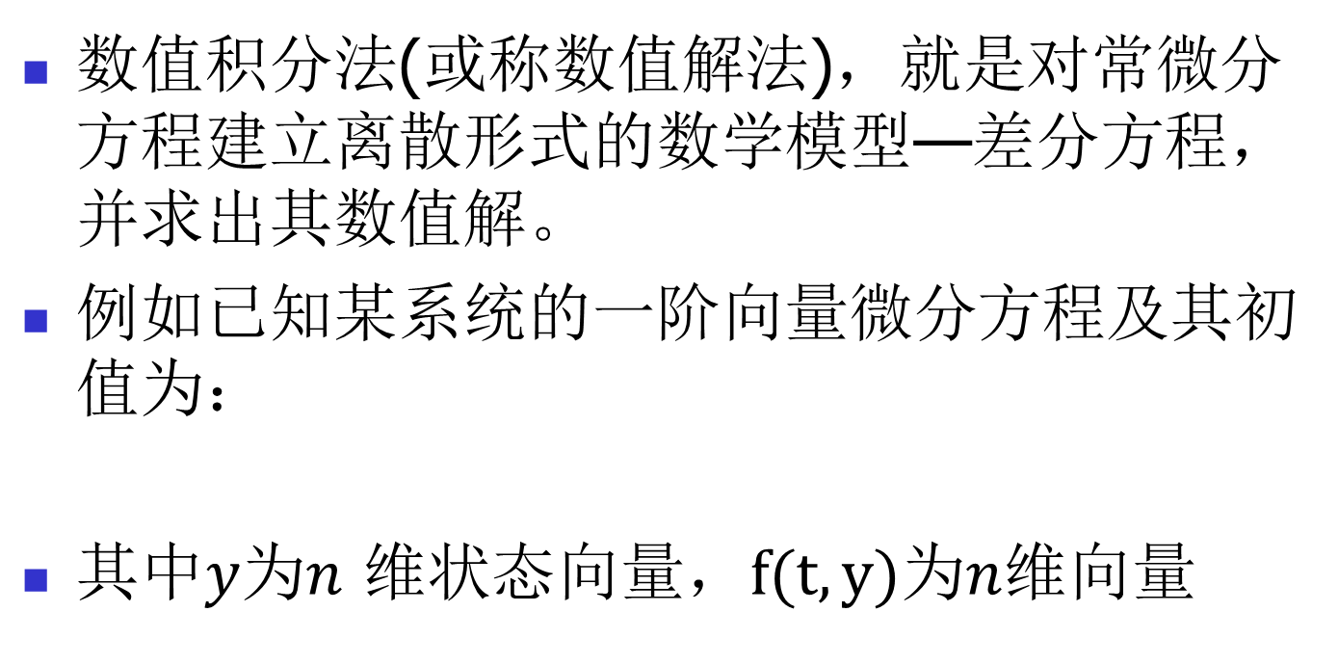
连续系统数值仿真方法
数值积分法(或称数值解法)，就是对常微分方程建立离散形式的数学模型—差分方程，并求出其数值解。
例如已知某系统的一阶向量微分方程及其初值为：
其中$y$为$n$ 维状态向量，$f(t,y)$为$n$维向量

Slide 37
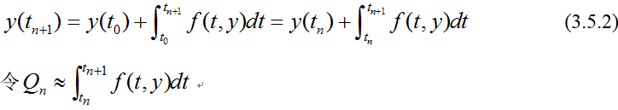
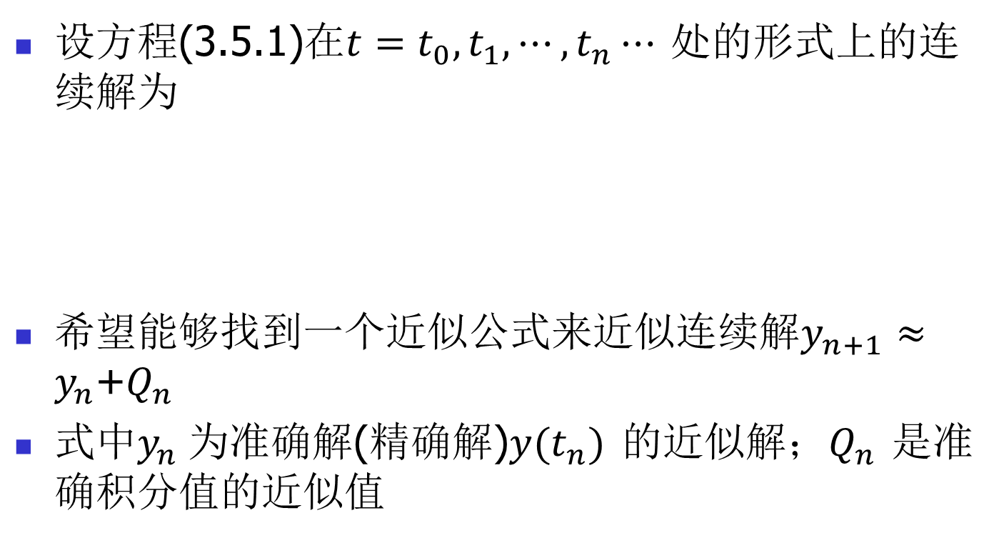
设方程(3.5.1)在$t=t_{0},t_{1},⋯,t_{n}⋯$ 处的形式上的连续解为
希望能够找到一个近似公式来近似连续解$y_{n+1}≈y_{n}$+$Q_{n}$
式中$y_{n}$为准确解(精确解)$y(t_{n})$ 的近似解；$Q_{n}$ 是准确积分值的近似值

Slide 38
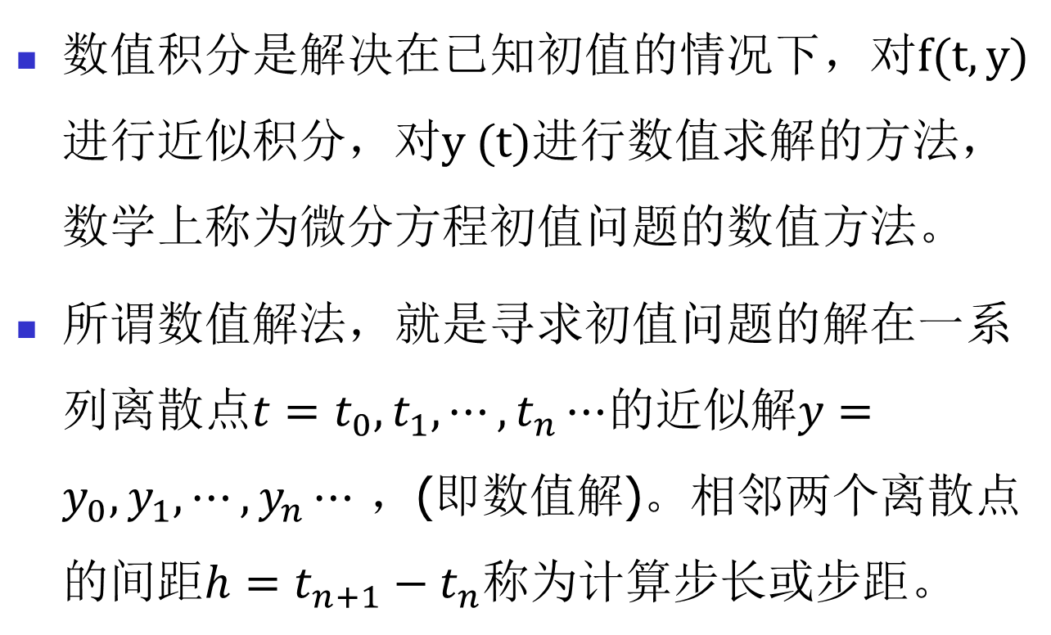
数值积分是解决在已知初值的情况下，对$f(t,y)$进行近似积分，对$y (t)$进行数值求解的方法，数学上称为微分方程初值问题的数值方法。
所谓数值解法，就是寻求初值问题的解在一系列离散点$t=t_{0},t_{1},⋯,t_{n}⋯$的近似解$y=y_{0},y_{1},⋯,y_{n}⋯$ ，(即数值解)。相邻两个离散点的间距$h=t_{n+1}−t_{n}$称为计算步长或步距。

Slide 39
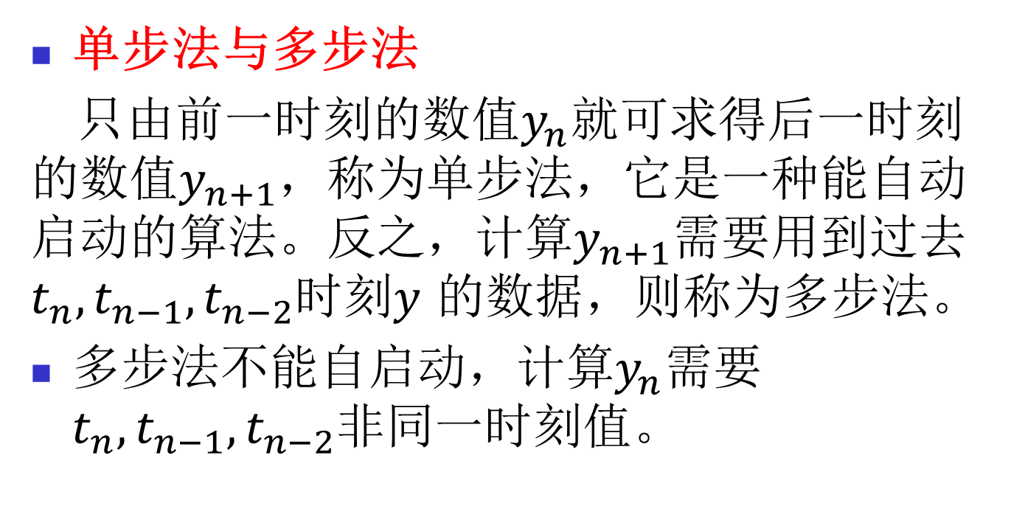
几个概念
单步法与多步法
只由前一时刻的数值$y_{n}$就可求得后一时刻的数值$y_{n+1}$，称为单步法，它是一种能自动启动的算法。反之，计算$y_{n+1}$需要用到过去$t_{n},t_{n−1}, t_{n−2}$时刻$y$ 的数据，则称为多步法。
多步法不能自启动，计算$y_{n}$需要$t_{n},t_{n−1}, t_{n−2}$非同一时刻值。

Slide 40
单步法的优点
(1)需要存储的数据量少，占用的存储空间少。
(2)只需知道初值，即可启动递推公式进行运算，可自启动。
(3)容易实现变步长运算。
多步法的特点
（1）多步法不能从t=0自启动，通常需要选用相同阶次精度的单步法来启动，获得所需前k步数据后，方可转入多步法
（2）因多步法利用信息量大，因而比单步法更精确

Slide 41
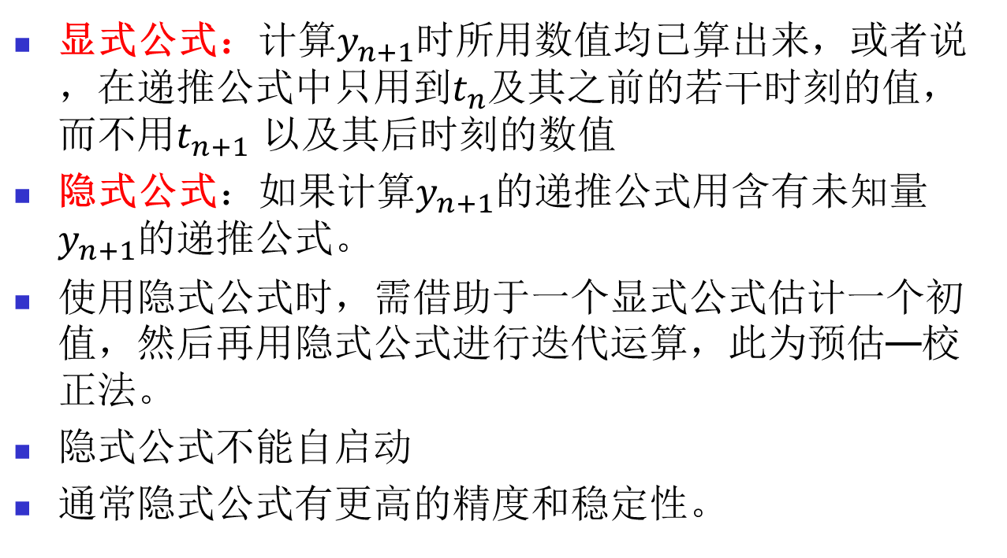
显式与隐式
显式公式：计算$y_{n+1}$时所用数值均已算出来，或者说，在递推公式中只用到$t_{n}$及其之前的若干时刻的值，而不用$t_{n+1}$ 以及其后时刻的数值
隐式公式：如果计算$y_{n+1}$的递推公式用含有未知量$y_{n+1}$的递推公式。
使用隐式公式时，需借助于一个显式公式估计一个初值，然后再用隐式公式进行迭代运算，此为预估—校正法。
隐式公式不能自启动
通常隐式公式有更高的精度和稳定性。

Slide 42
显式与隐式
隐式算法精度高，对误差有较强的抑制作用；
尽管隐式算法计算过程复杂，计算速度慢，但有时基于对精度、数值稳定性等考虑，仍经常被使用 。

Slide 43
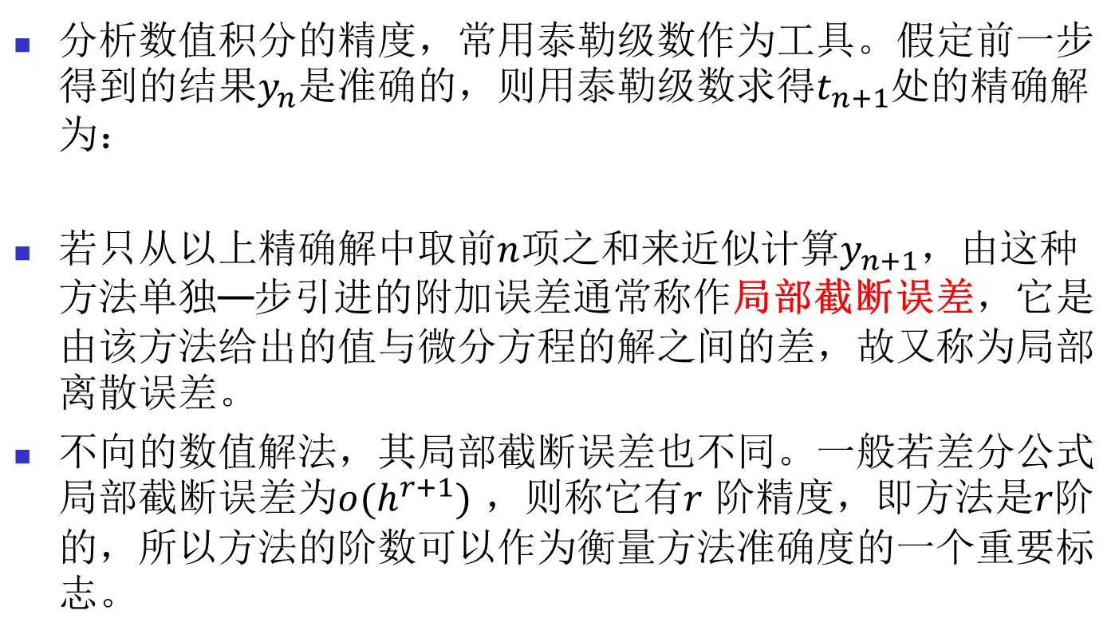
截断误差
分析数值积分的精度，常用泰勒级数作为工具。假定前一步得到的结果$y_{n}$是准确的，则用泰勒级数求得$t_{n+1}$处的精确解为：
若只从以上精确解中取前$n$项之和来近似计算$y_{n+1}$，由这种方法单独—步引进的附加误差通常称作局部截断误差，它是由该方法给出的值与微分方程的解之间的差，故又称为局部离散误差。
不向的数值解法，其局部截断误差也不同。一般若差分公式局部截断误差为$o(h^{r+1})$ ，则称它有$r$ 阶精度，即方法是$r$阶的，所以方法的阶数可以作为衡量方法准确度的一个重要标志。

Slide 44
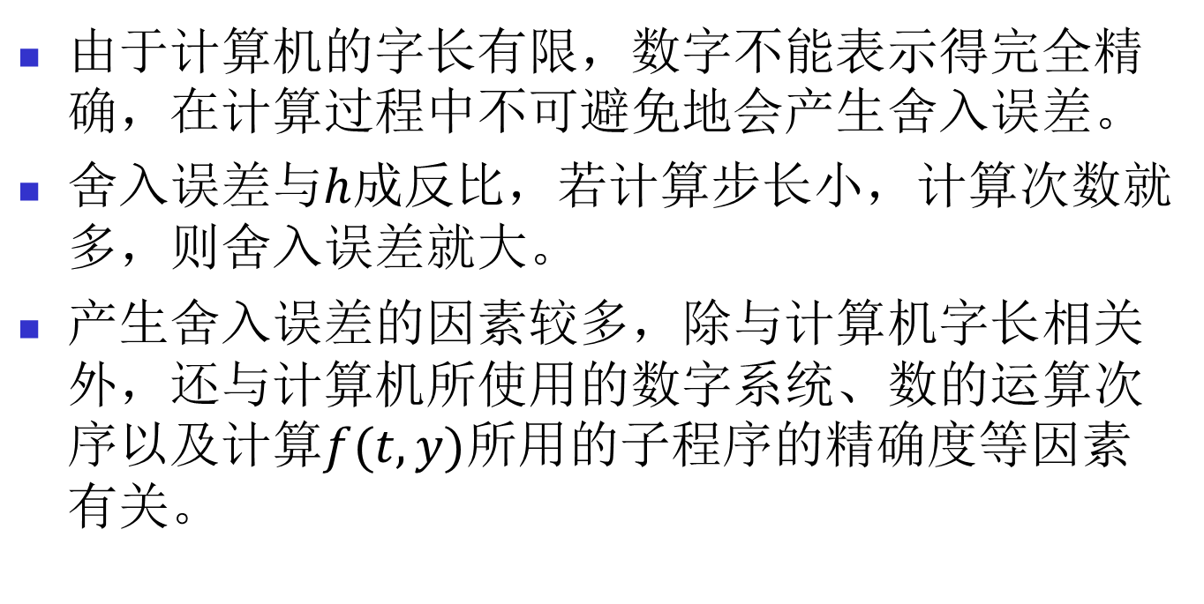
舍入误差
由于计算机的字长有限，数字不能表示得完全精确，在计算过程中不可避免地会产生舍入误差。
舍入误差与$h$成反比，若计算步长小，计算次数就多，则舍入误差就大。
产生舍入误差的因素较多，除与计算机字长相关外，还与计算机所使用的数字系统、数的运算次序以及计算$f(t,y)$所用的子程序的精确度等因素有关。

Slide 45

误差与步长的关系、步长选择原则
误差
根据经验将步长确定在ho附近的某个合理步长区（常将h限制在系统的最小时间常数数量级上）。
舍入误差
截断误差
h
h0

Slide 46
？
仿真算法
算法：指从一些已知的数据出发，按照某种规定的顺序进行运算的一个有限的运算序列。
仿真算法：
狭义上讲
指实际运行的数字仿真模型中所用的算法。
广义上讲
是指进行数字仿真过程中，为了建立数字仿真模型，进行仿真试验以及试验结果的分析所需要的一切算法。

Slide 47
仿真算法
由一些基本的仿真算法组合而成。
实际系统
抽简
象化
一次建模
数学模型
二次建模
数字仿真算法转换
仿真模型
仿真算法在数字仿真模型中起核心和关键作用。

Slide 48
常微分方程求解的基本概念
控制系统的数学模型可能是状态方程描述，也可能是传递函数描述，或其他微分方程组的形式描述，
但均可以通过“实现”的方法化为一阶微分方程组的形式来求解，
故主要以一阶微分方程为基础来讨论数值求解的基本概念。

Slide 49
在数字机上进行仿真的一般过程
高阶微分方程
一阶微分方程组
状态方程
数值积分法
求出数值解

Slide 50
连续系统数值仿真的基本算法
求常微分方程数值解的基本方法有以下几种：
差商法
泰勒（Taylor）展开法
数值积分法
欧拉（Euler）法
Runge-kuta法最为普遍

Slide 51
差商法
常微分方程为：
设 在t = t_{k} 处可用差分形式近似代替，即：
则

Slide 52
显然由此可得微分方程初值问题的数值解序列值：
呈现出递推关系，只要已知初值 ，即可求得所需数值序列 。

Slide 53
泰勒（Taylor）展开法
解函数 在 附近可展为泰勒多项式
记
并记

Slide 54
上述泰勒展开式可化为：
按求解精度要求，取适当项数n，即可递推求解。特别的，当n=1，则有
与差商法得到的求解公式完全相同。

Slide 55
数值积分法
欧拉(Euler)法
梯形法
龙格－库塔(Runge－Kutta)法
变步长法
……

Slide 56
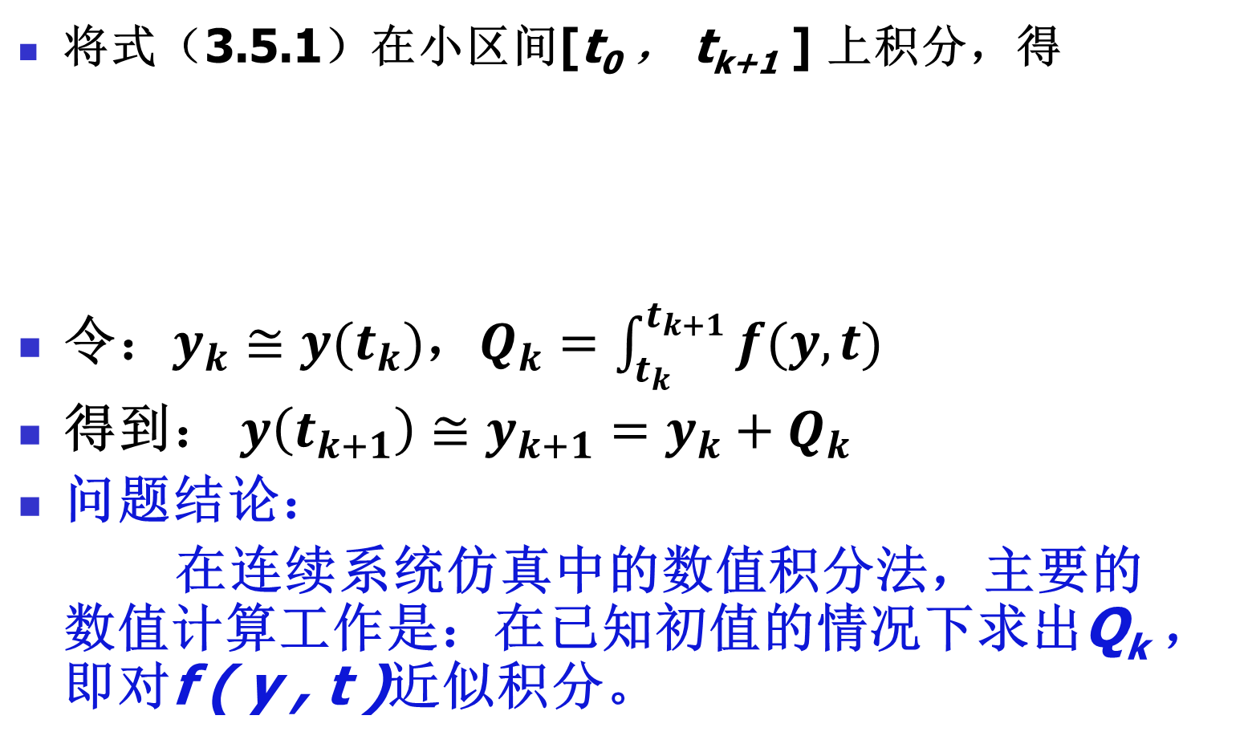
将式（3.5.1）在小区间[t₀ ， t_{k+1} ] 上积分，得
令：$y_{k}≅y(t_{k})$，$Q_{k}=\int_{t_{k}}^{t_{k+1}}{f(y,t)}$
得到： $y\left(t_{k+1}\right)≅y_{k+1}=y_{k}+Q_{k}$
问题结论：
在连续系统仿真中的数值积分法，主要的数值计算工作是：在已知初值的情况下求出Q_{k} ，即对f ( y , t )近似积分。

Slide 57
1、欧拉法
dy/dt＝f(t,y)
y(t₀)＝y₀
∫t1_{t0}f［t,y(t)］dt ≈ f(t₀,y₀)(t₁-t₀)
f(t₁,y₁)
f(t)
f(t₀,y₀)
以矩形面积逼近
Δt
t
t₀
t₁

Slide 58
公式
y(t₁)≈y₁＝y₀+f(t₀,y₀)(t₁-t₀)
y(t_{k+1})≈y_{k+1}＝y_{k}＋f(t_{k},y_{k})(t_{k+1}-t_{k})
令h_{k}＝t_{k+1}－t_{k}为第k步的计算步长（通常h_{k}取为固定步长h），则上式可写成以下差分方程形式：
y_{k+1}＝y_{k}+h·f_{k} k＝0，1，2，…
欧拉公式

Slide 59
欧拉法
dy/dt＝f(t,y)
y(t₀)＝y₀
y(t)＝y₀+∫t_{t0}f［t,y(t)］dt
y(t₁)＝y₀+∫t1_{t0}f［t,y(t)］dt
≈ y₀+ f［t₀,y(t₀)](t₁-t₀)
= y₀+ h₀f［t₀,y(t₀)]
递推，且取等步长
y_{k+1} = y_{k}+ hf_{k}
特点：方法简单，计算量小，计算精度较低，是单步法，可自启动。
欧拉公式

Slide 60
梯形法
dy/dt＝f(t,y)
y(t₀)＝y₀
1、从欧拉法到梯形法
2、梯形法的预估－校正公式
3、梯形法思想的推广

Slide 61
1、从欧拉法到梯形法
dy/dt＝f(t,y)
y(t₀)＝y₀
∫t1_{t0}f［t,y(t)］dt ≈ f(t₀,y₀)(t₁-t₀)
f(t₁,y₁)
f(t)
f(t₀,y₀)
以矩形面积逼近
Δt
t
t₀
t₁

Slide 62
2、梯形法原理
dy/dt＝f(t,y)
y(t₀)＝y₀
∫t1_{t0}f(t)dt ≈
1/2*[f(t₀,y₀)+ f(t₁,y₁)]*(t₁-t₀)
f(t₁,y₁)
f(t)
以梯形面积逼近
f(t₀,y₀)
Δ t
t
t₀
t₁

Slide 63
一般梯形法公式写为
y_{k+1}＝y_{k}＋h/2［f(t_{k},y_{k})＋f(t_{k+1},y_{k+1})］
＝y_{k}＋h/2(f_{k}+f_{k+1})
y_{k+1}
不能自启动

Slide 64
梯形法的预估－校正公式
用欧拉法启动求出初值
预估 y^{P}_{k+1}＝y_{k}＋h·f(t_{k},y_{k})
校正 y_{k+1}＝y_{k}＋h/2［f(t_{k},y_{k})＋
f^{P}(t_{k+1},y^{P}_{k+1})］）｝

Slide 65
3、梯形法思想的推广
连续两点的斜率的平均值
y_{m+1}＝y_{m}＋h[(1/2)(k₁+k₂)]
k₁＝f(t_{m},y_{m})
k₂＝f^{P}(t_{m+1},y^{P}_{m+1})
h[(1/2)(k₁+k₂)]
龙格—库塔法采用的思路
若在每一步中取r点，分别找到k₁，k₂，…，k_{r}，然后取不同的加权，则方法为
k_{w}＝w₁k₁+w₂k₂+…+w_{r}k_{r} ＝∑r_{i=1}w_{i}k_{i}
y_{m+1}＝y_{m}＋hk_{w} 其中： ∑r_{i=1}w_{i}=1

Slide 66
龙格－库塔(Runge－Kutta)法
德国数学家C.Runge和M.W.Kutta
思路：利用泰勒展开式的方法，用几个点上函数f值的线性组合来确定其中的系数，这样既可避免计算高阶导数，又可提高数值积分的精度。

Slide 67
公式的推导：
(3-5-12)

Slide 68
为了避免计算上式中的各阶导数项，可令y_{k+1}由以下多项式表示（y_{k+1}由k_{i}的线性组合表示），则
式中 b_{i}为待定系数，r为精度阶次，k_{i}满足下列方程
式中c_{i}、a_{j} 亦为待定系数，j=1，2，…，i-1，其中一般取c₁=0。

Slide 69
当r=1时，k₁=f(t_{k},y_{k})，则
与(3-5-12) 一阶近似公式（ ）相比较，可得b₁=1，则上式成为
此即欧拉法递推公式。其中k₁是y_{k}点的切线斜率。

Slide 70
r=2时，可以得到
而k₂可按二元函数展开成为
同样与式(3-5-12)比较，取二阶近似公式
相比较，即得以下关系式:

Slide 71
待定系数个数超过方程个数，必须先设定一个系数，然后即可求得其他系数。一般有以下几种取法：
1）a1=1/2，b1=0，b2=1，c2=1/2时，则
2）a1=2/3，b1=1/4，b2=3/4，c2=2/3时，则

Slide 72
3）a1=1，b1=1/2，b2=1/2，c2=1时，则
以上几种递推公式均成为二阶龙格-库塔公式，是较典型的几个常用算法。其中3）法又称为梯形法。

Slide 73
r=3时，三阶龙格-库塔公式：
r=4时，四阶龙格-库塔公式：

Slide 74
4阶RK法公式特点
y_{m+1}＝y_{m}＋h/6(k₁＋2k₂＋2k₃＋k₄)
k₁＝f(t_{m},y_{m})
k₂＝f(t_{m}＋h/2，y_{m}＋h/2k₁)
k₃＝f(t_{m}＋h/2，y_{m}＋h/2k₂)
k₄＝f(t_{m}＋h，y_{m}＋hk₃)
截断误差为o(h⁵)。此4阶RK法是数值仿真中最常用的一种方法，计算精度较高，但每步需要对f进行4次计算，因而计算量稍大。
通常仿真中比较不同算法的计算精度时，常以4阶RK法的计算结果作为标准。

Slide 75
4阶Runge-Kutta 法
f₂
f₄
f₃
f₁
t_{i}
t_{i} + h/2
t_{i} + h

Slide 76
方法小节
通过上述龙格-库塔法的介绍，可以把以上介绍的几种数值积分法统一起来，它们都是基于在初值附近展开成泰勒级数的原理，所不同的是取泰勒级数多少项。
欧拉公式仅取到h项，
梯形法与二阶龙格库塔法相同均取到h²项，
四阶龙格库塔法取到h⁴项。
从理论上讲，取得的项数愈多，计算精度愈高，但计算量愈大，愈复杂，计算误差也将增加，因此要适当的选择。
对于仿真中遇到的大多数工程实际问题，四阶龙格－库塔法的截断误差为0(h⁵)与h⁵同数量级，精度已经能够满足要求。

Slide 77
变步长法
在保证仿真过程满足—定精度的前提下，为使计算量尽可能小，尽量选取适用的较大的步长，这样仿真步长需不断改变。
变步长应根据一定的条件，其前提是要有一个好的局部误差估计公式，根据局部误差的大小来改变步长。

Slide 78
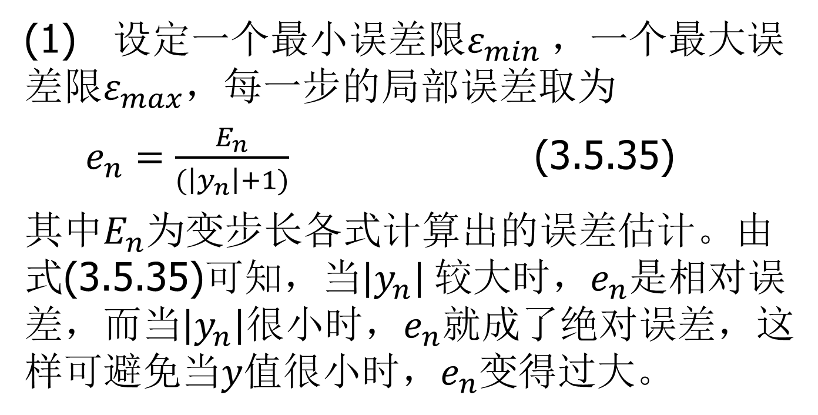
对分策略
(1) 设定一个最小误差限$ε_{min}$，一个最大误差限$ε_{max}$，每一步的局部误差取为
$e_{n}=\frac{E_{n}}{(\left|y_{n}\right|+1)}$ (3.5.35)
其中$E_{n}$为变步长各式计算出的误差估计。由式(3.5.35)可知，当$\left|y_{n}\right|$较大时，$e_{n}$是相对误差，而当$\left|y_{n}\right|$很小时，$e_{n}$就成了绝对误差，这样可避免当$y$值很小时，$e_{n}$变得过大。

Slide 79
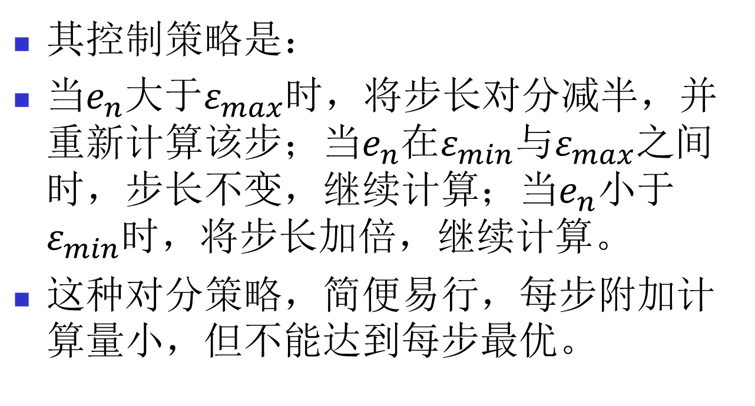
其控制策略是：
当$e_{n}$大于$ε_{max}$时，将步长对分减半，并重新计算该步；当$e_{n}$在$ε_{min}$与$ε_{max}$之间时，步长不变，继续计算；当$e_{n}$小于$ε_{min}$时，将步长加倍，继续计算。
这种对分策略，简便易行，每步附加计算量小，但不能达到每步最优。

Slide 80
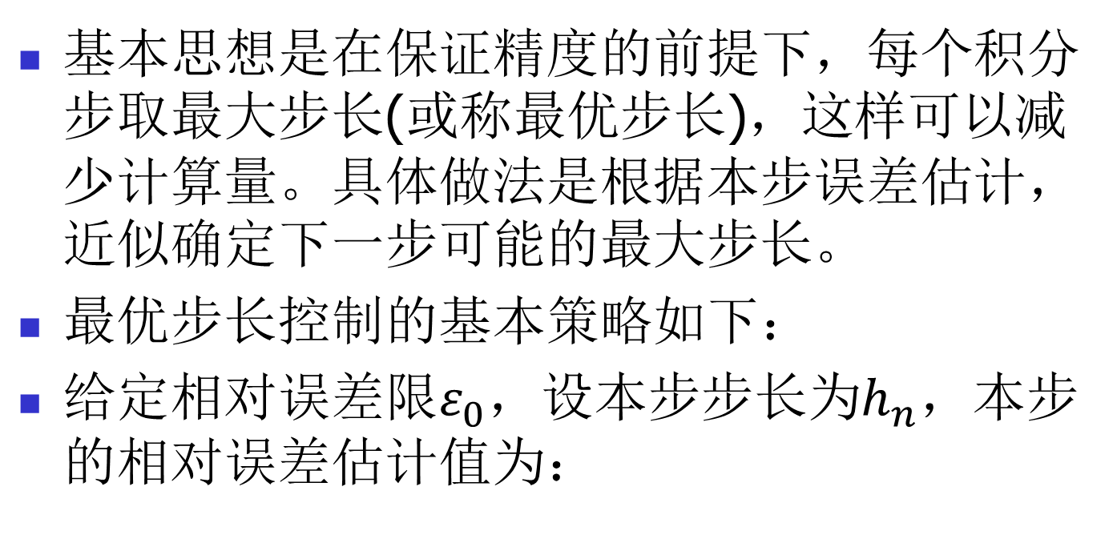
最优步长控制策略
基本思想是在保证精度的前提下，每个积分步取最大步长(或称最优步长)，这样可以减少计算量。具体做法是根据本步误差估计，近似确定下一步可能的最大步长。
最优步长控制的基本策略如下：
给定相对误差限$ε_{0}$，设本步步长为$h_{n}$，本步的相对误差估计值为：

Slide 81
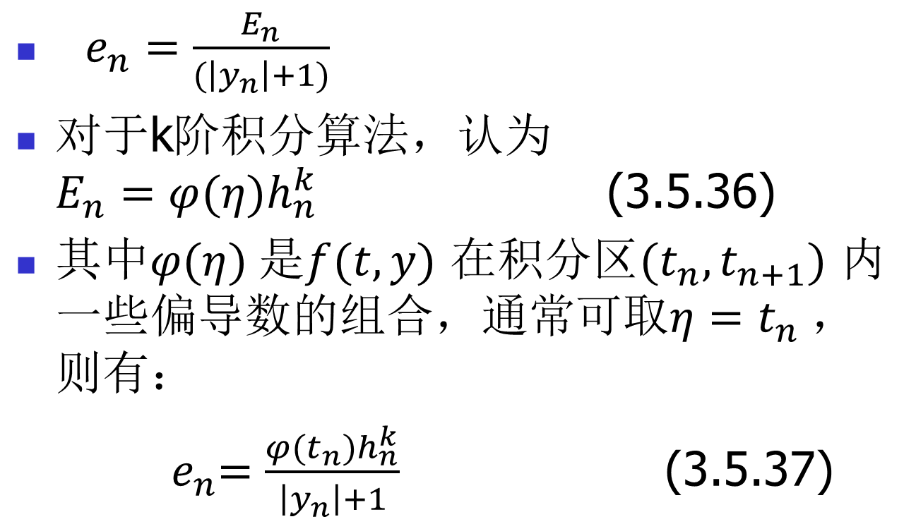
$e_{n}=\frac{E_{n}}{(\left|y_{n}\right|+1)}$
对于k阶积分算法，认为 $E_{n}=φ(η)h_{n}^{k}$ (3.5.36)
其中$φ(η)$是$f(t,y)$ 在积分区${(t}_{n}, t_{n+1})$ 内一些偏导数的组合，通常可取$η=t_{n}$，则有：
${ e}_{n}=\frac{φ(t_{n})h_{n}^{k}}{\left|y_{n}\right|+1}$ (3.5.37)

Slide 82
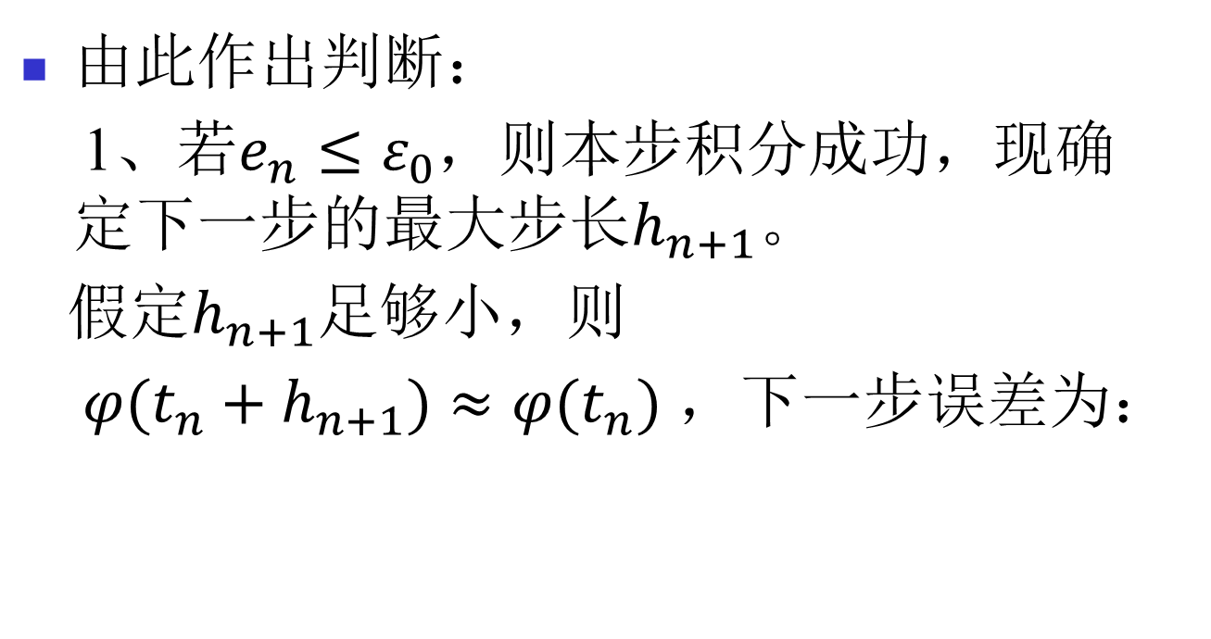
最优步长控制策略
由此作出判断：
1、若$e_{n}≤ε_{0}$，则本步积分成功，现确定下一步的最大步长$h_{n+1}$。
假定$h_{n+1}$足够小，则
${φ({t_{n}+h}_{n+1})≈φ(t}_{n})$ ，下一步误差为：

Slide 83
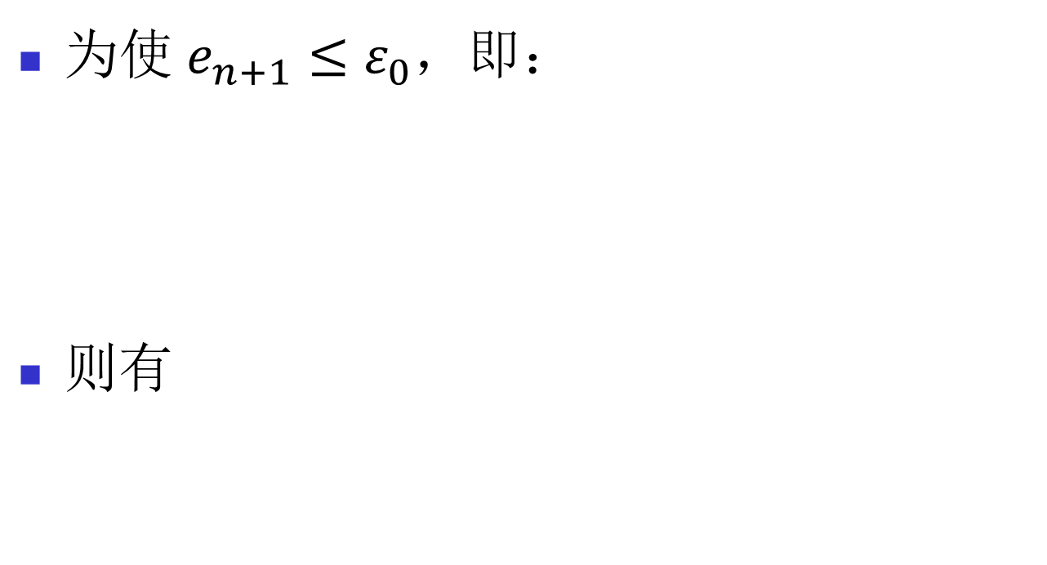
为使 $e_{n+1}≤ε_{0}$，即：
则有

Slide 84
将式(3.5.37)代入上式得:
(3-5-38)

Slide 85
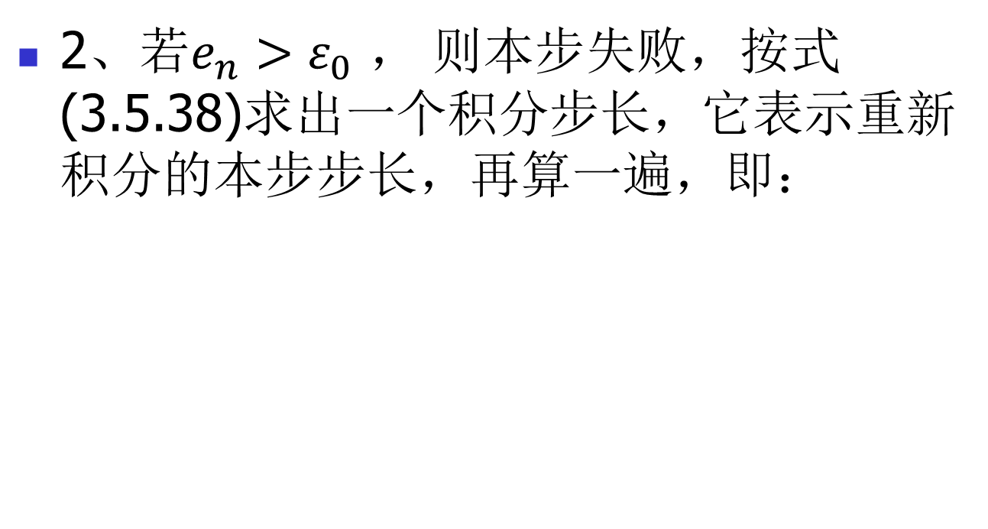
2、若$e_{n}>ε_{0}$ ， 则本步失败，按式(3.5.38)求出一个积分步长，它表示重新积分的本步步长，再算一遍，即：
(3-5-39)

Slide 86
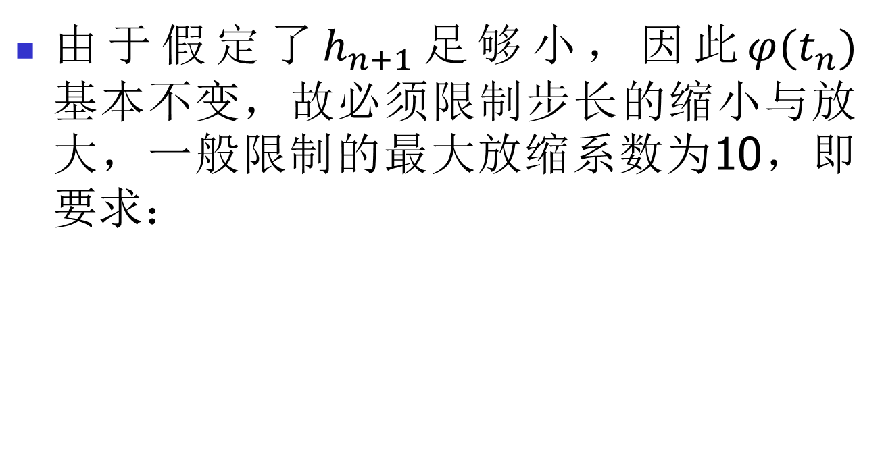
由于假定了$h_{n+1}$足够小，因此${φ(t}_{n})$ 基本不变，故必须限制步长的缩小与放大，一般限制的最大放缩系数为10，即要求：

Slide 87
有关最优步长的控制，除此方法之外，还有吉尔(Gear)法等。
采用最优步长控制后，计算量有明显减少，但上述两种控制方法对于 函数中含有间断特性的情况不适合。
因为在间断点附近会出现步长频繁放大、缩小的振荡现象，由于最优步长控制法是以本步误差外推下一步步长，因此振荡现象更为严重。

Slide 88
3.4 频域建模方法
频域建模方法就是从s域的传递函数G(S) ，根据相似原理得到与它匹配的z域传递函数G(Z) ，从而导出其差分模型。
这里的“匹配”是指动态性能和稳态性能的匹配，即G(S)的零点、极点要和相应的G(Z)的零点、极点相匹配，而且对同一个输入函数，G(S)和G(Z)所求出的输出函数应该具有相同的稳态特征。

Slide 89
微分方程
数值仿真
差分方程
转化
转化
S域的传递函数G(S)
相似原理
Z域的传递函数G(Z)

Slide 90
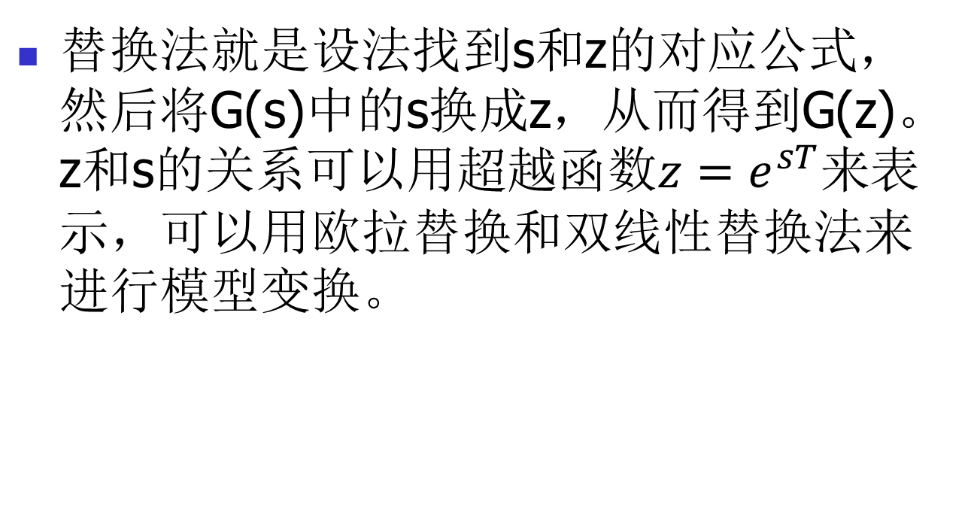
3.4.1 替换法
替换法就是设法找到s和z的对应公式，然后将G(s)中的s换成z，从而得到G(z)。z和s的关系可以用超越函数$z=e^{sT}$来表示，可以用欧拉替换和双线性替换法来进行模型变换。

Slide 91
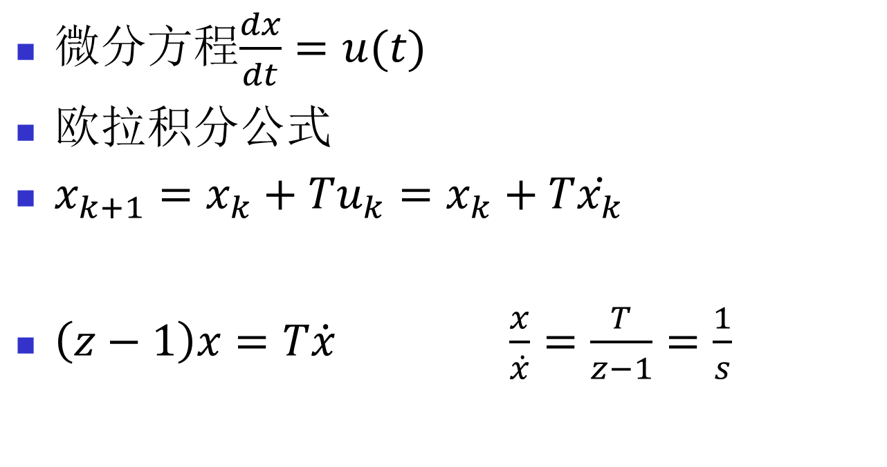
欧拉替换
微分方程$\frac{dx}{dt}=u(t)$
欧拉积分公式
$x_{k+1}=x_{k}+Tu_{k}=x_{k}+T\dot{x_{k}}$
$\left(z−1\right)x=T\dot{x}$ $\frac{x}{\dot{x}}=\frac{T}{z−1}=\frac{1}{s}$

Slide 92
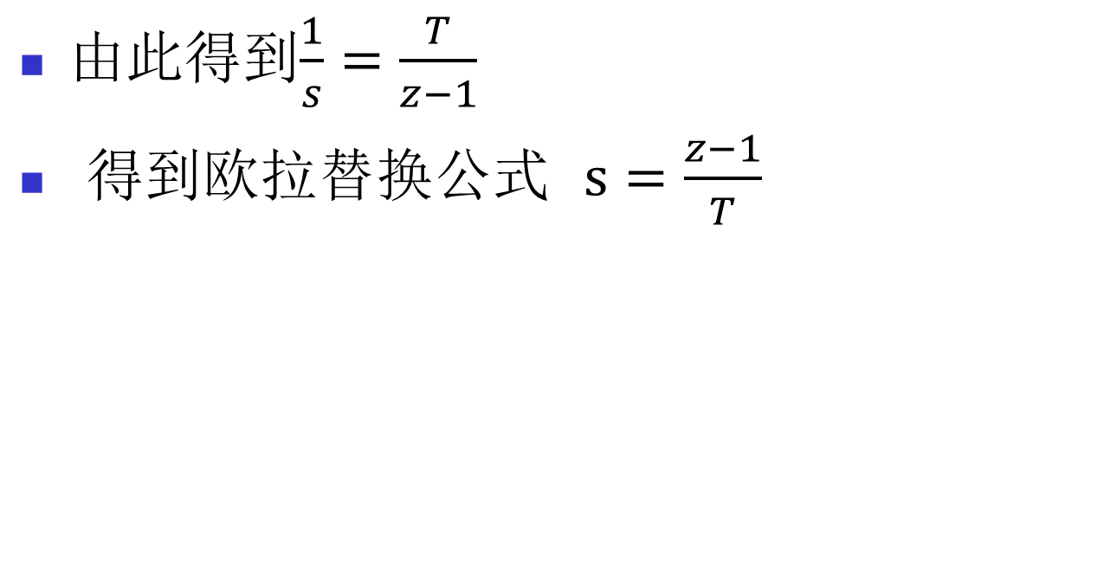
由此得到$\frac{1}{s}=\frac{T}{z−1}$
得到欧拉替换公式 $s=\frac{z−1}{T}$

Slide 93
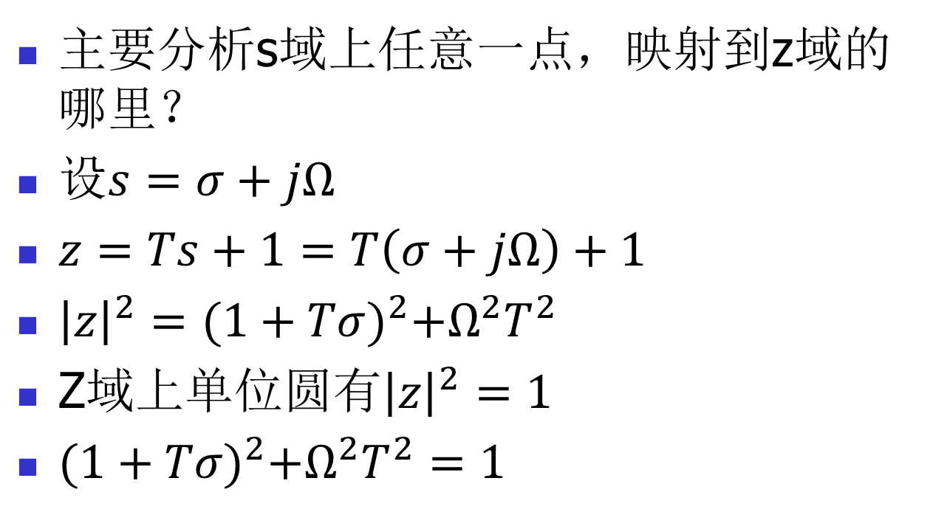
欧拉替换的稳定性分析
主要分析s域上任意一点，映射到z域的哪里？
设$s=σ+jΩ$
$z=Ts+1=T\left(σ+jΩ\right)+1$
${\left|z\right|}^{2}={(1+Tσ)}^{2}+Ω^{2}T^{2}$
Z域上单位圆有${\left|z\right|}^{2}=1$
${(1+Tσ)}^{2}+Ω^{2}T^{2}=1$

Slide 94
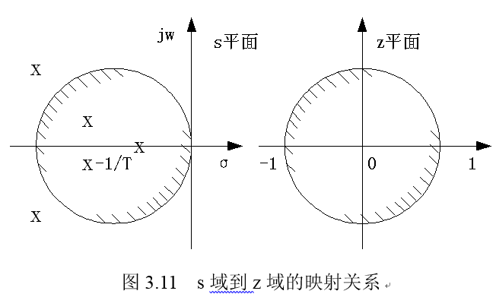


整理得到${ T}^{2}σ^{2}+2Tσ+Ω^{2}T^{2}=0$
即：${(σ+\frac{1}{T})}^{2}+Ω^{2}={(\frac{1}{T})}^{2}$
$$T→0时，才能稳定$$

Slide 95

双线性替换
由梯形积分公式推导而来
梯形积分公式
$$x_{k+1}=x_{k}+\frac{T}{2}(\dot{x_{k}}+\dot{x_{k+1}})$$
变形后得到：
$$\left(z−1\right)x=\frac{T}{2}(z+1)\dot{x}$$

Slide 96

则：$s^{−1}=\frac{T}{2}\frac{(z+1)}{(z−1)}$
即：$s=\frac{2}{T}\frac{(z−1)}{(z+1)} 双线性替换公式$
也可以写成：$z=\frac{1+{sT}/2}{1−{sT}/2}$
${\left|z\right|}^{2}=\frac{{(1+\frac{σT}{2})}^{2}+{(\frac{ΩT}{2})}^{2}}{{(1−\frac{σT}{2})}^{2}+{(\frac{ΩT}{2})}^{2}}$

Slide 97





Slide 98

双线性替换例子
假设有传递函数$G\left(s\right)=\frac{s}{{(s+1)}^{2}}=\frac{Y(s)}{U(s)}$
进行替换后得到
$G\left(z\right)=\frac{\frac{2}{T}\frac{(z−1)}{(z+1)}}{{\left(\frac{2}{T}\frac{(z−1)}{(z+1)}+1\right)}^{2}}=\frac{2T\left(z^{2}−1\right)}{{\left[\left(2+T\right)z−(2−T)\right]}^{2}}$
=$\frac{\frac{2T}{{\left(2+T\right)}^{2}}\left(z^{2}−1\right)}{{\left(z−\left(\frac{2−T}{2+T}\right)\right)}^{2}}$

Slide 99

将写成差分方程，得
$y_{k}=2\left(\frac{2−T}{2+T}\right)y_{k−1}−{\left(\frac{2−T}{2+T}\right)}^{2}y_{k−2}$+
${\frac{2T}{{(2+T)}^{2}}\left(u_{k}−u_{k−2}\right)}^{}$

Slide 100
3.4.2 根匹配法
1、根匹配法的基本思想
根匹配法的思想：用根匹配法所构造的离散传递函数G(Z)其零点、极点同G(s)相匹配，并且二者具有相同的稳态响应值。

Slide 101
根匹配法的目标
（1）G(Z) 与G(S) 具有相同数目的极点、零点
（2）G(Z)具有同G(S)的极点、零点相匹配的零点和极点；
（3）G(Z)具有与G(S)的终值相匹配的终值；
（4）调节相位，使G(Z)和G(S)动态响应达到最佳匹配。

Slide 102

根匹配法的步骤：
1、确定连续系统的传递函数G(S)；
2、确定G(S)的零、极点，即$p_{i}\left(i=1,2,⋯, n\right)$与${ q}_{j}\left(j=1,2,⋯, m\right)$ ；
3、利用关系式$Z=e^{sT}$ 将S平面上的零、极点映射到Z平面上；
4、利用上一步求得Z平面上的零、极点，写出离散传递函数 G(Z),暂不考虑附加零点, $K_{z}$待定。
5、确定连续系统在单位阶跃作用下的终值,（若对单位阶跃信号的响应终值为零，则考虑其它形式的典型输入函数）；

Slide 103

6、确定离散系统典型信号（与第5步中使用的信号形式完全相同）作用下的终值；
7、根据终值不变的原则，由5,6两步的计算结果确定第四步中的增益$K_{z}$；
8、确定离散传递函数G(Z)的附加零点，使得G(Z)分子分母阶次相匹配，并尽量保证G(Z)和G(S)达到最佳匹配（附加零点后应重新确定增益 $K_{z}$）。
9、对8中的G(Z)进行Z逆变换，求得仿真用的差分方程。

Slide 104

关于附加零点的说明
因为一般的传递函数模型有：$m≤n$
因此在s平面上有n-m个零点在负无穷远处。不妨假设均在$−∞$处，由此可见，在z平面上尚有n-m个零点在 $e^{−∞T}=0$处，即尚有n-m个零点在z平面的原点。

Slide 105
假定线性系统的传递函数为
构造如下的G(Z):

Slide 106

1、$p_{i}^{′}$与$p_{i}\left(i=1,2,⋯, n\right)$，$q_{j}^{′}$与$q_{j}\left(j=1,2,⋯, m\right)$ 满足某种匹配关系
2、$δ_{1},δ_{2},⋯,δ_{n−m},$是为了实现G(Z)的分子分母阶次匹配而设置的附加零点
3、$K_{z}$是根据G(S)和G(Z)的终值相同的条件而确定的增益。

Slide 107
根匹配法的特点
所构造的离散模型不仅具有良好的稳定性，而且保持了原连续模型的动态特性，精度较高。
根匹配法为恒稳定算法，仅适合于线性系统。

Slide 108

用根匹配法的原连续系统满足以下条件：
（1）系统是线性的；
（2）系统必须是可以LapLace变换的；
（3）系统必须是渐近稳定的，并满足终值定理。
（4）终值必须是非零的。
注意：在利用差分模型进行仿真时，仿真模型的输入信号应同求解$K_{z}$时的输入函数保持匹配，否则有可能使仿真结果产生较大误差。

Slide 109
对采样频率的要求
一般地，只要函数值的采样频率超出强制函数的最高频率足够多的倍数（比如5～10倍），则差分方程就可用于仿真连续系统对任意强制函数的响应。

Slide 110
根匹配法例题
例1已知一阶系统
试求其仿真差分方程模型。
（1）传递函数
（2）G(S)有一个极点
（3）将 映射到Z平面上，得
（4）写出离散传递函数：

Slide 111
（5）求连续系统单位阶跃响应的终值：
（6）确定离散系统单位阶跃响应终值：
（7）根据终值相等原则，得
, 得
（8）附加零点，不妨设附加零点在原点，则

Slide 112

因为附加零点在原点，不影响终值，从而无需重新确定 。
一般情况下，附加零点设置在 之间，
附加零点的选取方法：附加零点的具体数值可利用频率特性拟合或时域特性拟合的方法选取。通常，为方便起见，就把附加零点设置在原点。
（9）确定差分模型
$$\left(z−e^{{−T}/τ}\right)X\left(z\right)=\left(1−e^{{−T}/τ}\right)zU\left(z\right)$$
进行Z 逆变换，得
$x_{n+1}=e^{{−T}/τ}x_{n}+\left(1−e^{{−T}/τ}\right)u_{n+1}$

Slide 113
例2
设 ，试利用根匹配法，求与之相匹配的离散化模型，步骤如下：
（1） ，求得
（2）

Slide 114

（3）
（4）对斜坡函数$u\left(t\right)=t, G(s)$具有非零且有限的稳态值：

Slide 115

由$G(z)$可得：

Slide 116

（5） 确定
（6）附加一个零点，为简单起见，令$q_{2}^{′}=0$
即零点匹配在z平面的原点。故有：
附加这个零点不影响$k_{z}$

Slide 117
数值积分法的稳定性分析
数值积分法可能不稳定，可能原因：字长太长、步长太大等。
误差的来源一般有：初始误差，即初值y₀通常会不太准确；由于计算机字长限制造成的舍入误差；在某一步长h下产生的截断误差，而这些误差都可能在计算中向下传播。
数值解的稳定性，是指在扰动(初始误差、舍入误差、截断误差等)影响下，其计算过程中的累积误差不会随计算步数的增加而无限增长。
一个数值法是否稳定取决于该差分方程的特征根是否满足稳定性要求。

Slide 118

举例：1阶显式亚当姆斯方法的稳定性分析
假定系统的微分方程为
$\frac{d y}{d t}=λy, λ=α+iβ, α<0$ (3.5.42)
其递推公式为：
$y_{n+1}=y_{n}+hλy_{n}$ (3.5.43)
假定$y_{k}(k=0,1,2,⋯)$ 为它的一个仿真解，另外设${(y_{k}+ε}_{k})$为其准确解，则有
$\left({y_{n+1}+ε}_{n+1}\right)={(y_{n}+ε}_{n})+hλ{(y_{n}+ε}_{n})$ (3.5.44)

Slide 119

式(3.5.44)减去式(3.5.43)，可得
$$ε_{n+1}=ε_{n}+hλε_{n}$$
整理后为
$ε_{n+1}−(1+hλ{)ε}_{n}=0$ (3.5.45)
其特征方程为
$z−(1+hλ)=0$ (3.5.46)
为了使误差序列$ε_{k}$不随k的增加而增加，必须要求其特征根$z=1+hλ$在单位圆内，即$z−\left|1+hλ\right|≤1$ ，它所对应的区域就是1阶显式亚当姆斯算法的稳定域。

Slide 120

如果系统方程$λ=α$，$α<0$，运用1阶显式亚当姆斯算法时，只有$h≤2\left|1/α\right|$时才能保证计算是稳定的。
假设系统方程的形式为式(3.5.42)，其数值积分公式为
${ y}_{n+1}=p(hλ)y_{n}$ (3.5.47)
其中$p(hλ)$是一个关于$hλ$高阶多项式函数，则只有当$\left|p(hλ)\right|<1$时算法才是稳定的。

Slide 121

亚当姆斯算法的稳定域

Slide 122
课堂测验
1、已知一微分方程模型模型为：
试用欧拉法作为预估公式，梯形法作为校正公式，写出5步仿真过程。

Slide 123
2、已知 ，
试用根匹配法建立该系统的频域模型 。

